Slide 1
المملكة العربية السعودية
وزارة التربية والتعليم
الأمانة العامة للجنة الوطنية للطفولة
مهارات الكشف والتدخل المبكر في حالات الأطفال المعرضين لإساءة المعاملة والإهمال
عرض مقترح
من مشرف التوجيه والارشاد وعضو الفريق الوطني للجنة الوطنية للطفولة بمنطقة القصيم
عبدالله بن إبراهيم الحميده

Slide 4
اليوم الأول:
عنوان الجلسة الأولى :
الجلسة الافتتاحية وتقديم
البرنامج "مقدمة شاملة«

Slide 5
نتعارف لنتآلف
طبيعة ومكان عملك
اعمالك
ومساهماتك
المجتمعية
اسمك
مواهب لديك
فردي
مدة النشاط: 10 دقيقة

Slide 6
نشاط 1 / 1 / 4مسار اليوم التدريبي
مدة النشاط : 5دقائق.

Slide 7
جدول البرنامج التدريبي
اليوم الجلسة | الأول | الثاني | الثالث | الرابع
7:45- 8:00 | - الجلسة الافتتاحية وتقديم | استذكار ومراجعة اليوم الأول | استذكار ومراجعة اليوم الثاني | استذكار ومراجعة اليوم الثالث
الجلسة الأولى 8.00 – 10:00 | -مقدمة شاملة البرنامج وغاياته والنتائج المتوقعة منه، التعارف والتقييم القبلي، حقوق الطفل. | - أنواع الإساءة التي يمكن أن يتعرض لها الأطفال. - العوامل التي يمكن أن تؤدي إلى الإساءة للأطفال. - تصنيف العوامل التي قد تؤدي إلى الإساءة للأطفال. | - أهمية النظرة المتفحصة والمنتبهة وآثارها الإيجابية على عملية ملاحظة الأطفال المعرضين للإساءة - مفهوم المهارات، مهارة اكتشاف حالة الطفل المساء إليه (المشاهدة) - مهارات الملاحظة للطفل المساء إليه وتفسير وتقدير المشكلة. - مهارة المقابلة للطفل المساء إليه. | - مهارة طرح الأسئلة. - مهارة مساعدة الطفل في التعبير عن مشاعره. مهارة تقدير وتقييم حالات الأطفال المعرضين لخطر إساءة المعاملة. - مساعدة الطفل على اتخاذ القرار لوقف دائرة العنف.
10:00-10:30 | استراحة
الجلسة الثانية 10:30-12:30 | - احتياجات نمو الأطفال. - مفهوم إساءة معاملة الأطفال. - الاعتقادات والحقائق عن مفهوم إساءة معاملة الأطفال. | - المراحل التي تتم بها دائرة العنف بين الزوجين. - مساعدة الطفل على اتخاذ القرار لوقف دائرة العنف. - المشاهدة المنتبهة. - أهمية دور المعلم والمرشد في ملاحظة بعض حالات الأطفال المعرضين للإساءة. | - مهارة تكوين العلاقة المهنية. - مهارات التواصل الفعال في عملية مساعدة الطفل المساء إليه. - مهارات الحديث مع الطفل. | - مهارة تحويل حالات الأطفال المعرضين لخطر إساءة المعاملة. - البيانات الأكثر أهمية عن الطفل المتعرض للإساءة. - التقييم البعدي للمتدربين. - اختتام البرنامج.
12:30 – 12:45 | تقييم اليوم الأول والدروس المستفادة | تقييم اليوم الثاني والدروس المستفادة | تقييم اليوم الثالث والدروس المستفادة
2
ص

Slide 8
نبذة عن البرنامج

Slide 9
نبذة عن البرنامج
* الجهة المنفذة : اللجنة الوطنية للطفولة
* شركاء التنفيذ :
1- الإدارة العامة للتدريب والابتعاث بوزارة التعليم ( بين ، بنات) .
2- الإدارة العامة للتوجيه والإرشاد بوزارة التعليم ( بنين ، بنات ) .
3- الإدارة العامة لإشراف التربوي بوزارة التعليم ( بنين ، بنات ) .
4- منظمة الأمم المتحدة للطفولة ( اليونسيف ) .
5- برنامج الخليج العربي للتنمية ( أجفند ) .
الهدف العام : حماية الأطفال وضمان حقهم في البقاء والنماء في إطار نظام حماية الطفل واتفاقية حقوق الطفل

Slide 10
نبذة عن البرنامج
فريق العمل
رئيس فريق العمل والمشرف العام على البرنامج - د . بندر بن حمود السويلم : .
الأمين العام السابق للجنة الوطنية للطفولة
اللجنة العلمية للإعداد والتأليف
د . السيد رطروط – خبير اللجنة الوطنية للطفولة
أ هند بنت عبدالله الثميري – عضو اللجنة الوطنية للطفولة
اللجنة الإدارية
عمر بن ناصر العتيبي - عضو اللجنة الوطنية للطفولة
محمد بن مشعل الشلهوب - عضو اللجنة الوطنية للطفولة
سالم بن سلمان الغامدي - عضو اللجنة الوطنية للطفولة
لجنة التحكيم
عقيل بن محمد العقيل – عضو الإدارة العامة للتدريب والابتعاث
يوسف بن عبدالرحمن الحمود - عضو الإدارة العامة للتدريب والابتعاث
عبدالله البابطين - عضو الإدارة العامة للتدريب والابتعاث
عبدالله بن محمد العتيبي – عضو الإدارة العامة للتوجيه والإرشاد
د. سحر بنت عبدالغني عبدالله - خبير اللجنة الوطنية للطفولة
الاشراف العام على البرنامج
د. وفاء بنت حمد الصالح
الأمين االعام للجنة الوطنية للطفولة

Slide 11
نبذة عن البرنامج
مبررات البرنامج :
1- ظهور مؤشرات مثيرة للقلق للعنف الموجه للطفل بجميع اشكاله وأنواعه وهذا يتعارض مع القيم الإسلامية والأنظمة الوطنية والاتفاقيات الدولية مما يترتب عليه عواقب وأثار سلبية متعددة .
2- اثبتت الدراسات الميدانية في المجتمع السعودي حاجة العاملين بالقطاع التعليمي الى تطوير معلوماتهم ومهاراتهم واتجاهاتهم بالممارسات النمائية الصحيحة مع الأطفال وتقليل عوامل الخطورة التي تؤدي للإساءة والإهمال كان منها :
أ : نتائج ورشة العمل نظمتها اللجنة الوطنية للطفولة عام 1430هـ 2011 م مع معلمي ومعلمات بمنطقتي الرياض وجدة.
ب: تأكيد هذه الحاجة في الدورات التدريبية التجريبية في عام1433هـ 2013م لعدد 50 مشرف ومشرفة من إدارة تعليم الرياض
ج- عدم ملائمة المواد التدريبية بهذا الشأن التي تقدم بالميدان التعليمى على مستوى المملكة كان نتاج مناقشة أوراق عمل لـ ( 45 إدارة تعليمية ).
3- قلة البرامج التدريبة التوعوية المتاحة بشكل منهجي شمولي لمختلف الفئات المعنية بموضوع حماية الأطفال من العنف بشكل عام على مستوى المملكة.

Slide 12
نبذة عن البرنامج
* الفئات المستهدفة :
1- مشرفي ومشرفات ( التوجيه والارشاد + الصفوف الأولية ) .
2- مرشدي ومرشدات طلاب وطالبات المرحلة الابتدائية .
3- مديري ومديرات ووكيلي ووكيلات ومعلمي ومعلمات المرحلة الابتدائية .
* مدة الدورة
1- ( 4 )أيام تدريبية ،بواقع (5 ساعات) يومياً للمتخصصين من الفئات المستهدفة .
2- يومي تدريب بواقع ( 10 ساعات ) لغير المتخصصين من الفئات المستهدفة

Slide 13
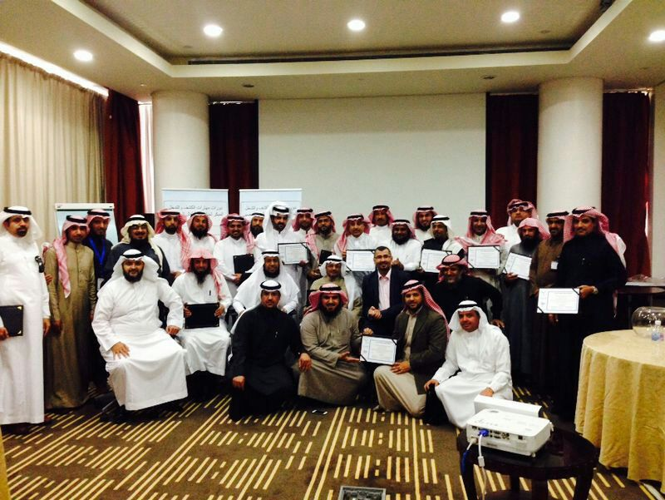
أعضاء فريق التدريب الوطني للجنة الوطنية للطفولة

Slide 14
أهداف البرنامج
7. تنمية مهارات المشاركين نحو تحليل عوامل الخطورة المؤدية إلى إحداث أنماط الإساءة ضد الأطفال.
8. تعزيز أدوار المشاركين نحو تبنى سياسة عمل مهنية للتعامل مع قضايا الأطفال المعرضين لمختلف أنماط الإساءة الموجهة للطفل.
9. تنمية الجوانب المعرفية لدى المشاركين في الاكتشاف المبكر لحالات الإساءة والإهمال التي قد يتعرض لها الأطفال.
10. تنمية وتطوير مهارات المشاركين نحو تطبيق مهارات التدخل الخاصة مع الأطفال المعرضين لأنماط الإساءة المختلفة.
1. التبصير بحقوق الطفل .
2. التبصير باحتياجات الطفل الأساسية وطرق تلبيتها من قبل القائمين على رعايته.
3. معرفة مفهوم الإساءة ضد الأطفال.
4. التعريف على أنواع وأشكال الإساءة التي قد يتعرض لها الأطفال وتنمية مهارات التعامل معها.
5. معرفة الاتجاهات والمواقف المجتمعية والثقافية المرتبطة بموضوع الإساءة.
6. التدرب على مهارة الربط بين مؤشرات وأعراض الإساءة وبين عواملها وأسبابها.

Slide 15
نشاط : ماذا لديكم ؟
البطاقة الأولى : ما المعارف التي تتوقع أن تحصل عليها ؟
البطاقة الثانية : ما المهارات التي تتوقع أن تكتسبها في هذه الدورة ( مهارات الكشف والتدخل في مجال الإساءة للأطفال ) ؟
فردي
مدة النشاط: 15 دقيقة
نشاط فردي على ملصق الوان

Slide 16
نشاط 1 / 1 / 3: حقوقنا ....واجباتنا
المجموعة الأولى :كتابة حقوق المتدربين +حقوق المدرب.
المجموعة الثانية: كتابة واجبات المتدربين نحو البرنامج التدريبي +واجبات المدرب نحو البرنامج والمتدربين.
مجموعات العمل
نشاط جماعي + أوراق ملونة + عصف ذهني
مدة النشاط : 15 دقائق.

Slide 17
نشاط : التقييم القبلي: رغبتنا فيما نريد تعلمه وإتقانه
العمل الفردي
مدة النشاط: 10 دقيقة
نشاط فردي ( ورقي )
3-6
ص

Slide 18
ماذا نعني بمصطلح الطفولة :
الطفل شرعاُ : كل من لم ينبت أو لم بلغ الحلم أوسن 15 عام ( احد العلامات الثلاث ).
قال تعالى (( وَإِذَا بَلَغَ الْأَطْفَالُ مِنْكُمُ الْحُلُمَ فَلْيَسْتَأْذِنُوا كَمَا اسْتَأْذَنَ الَّذِينَ مِنْ قَبْلِهِمْ ۚ كَذَٰلِكَ يُبَيِّنُ اللَّهُ لَكُمْ آيَاتِهِ ۗ وَاللَّهُ عَلِيمٌ حَكِيم )) النور 24
الطفل نظاماًً : هو كل أنسان لم يبلغ الثامنة عشرة ولم يبلغ سن الرشد

Slide 19
نشاط 6/1/1
نظرات في حقوق الأطفال

Slide 20
إضاءة
لأي طفل يولد في هذه الدنيا مجموعة من الحقوق الأصيلة المكفولة له بحكم الشريعة الإسلامية أو بالأنظمة المحلية والاتفاقيات الدولية ذات العلاقة (اتفاقية حقوق الطفل ).
وقفة تأمل
" تخيلوا أنفسكم اليوم أطفالاً...“
ما الحقوق التي ترغبون أن تؤمن لكم وتكون كفيلة بعدم تعريضكم لأي نوع من أنواع الإساءات التي قد يتعرض لها الأطفال:
(الجسدية، الجنسية، الإهمال، العاطفية )؟

Slide 21
نشاط 6/1/1
نظرات في حقوق أطفالنا
-المجموعة الأولى: ما الحقوق التي يجب أن توفر للأطفال ؟
-المجموعة الثانية: ما الممارسات التي قد يرتكبها أفراد أسرنا وتعيق تزويد أطفالهم بحقوقهم أو ما الأمور التي تعيق فرص إعطاء الأطفال حقوقهم؟
-المجموعة الثالثة: ما الأمور والإجراءات التي يجب تطبيقها لزيادة فرص تأمين حقوق الأطفال
مدة النشاط : 15دقيقة
مجموعات العمل 3 مجموعات
+ ورق ملون كبير
التأمل الفردي
العصف الذهني

Slide 22
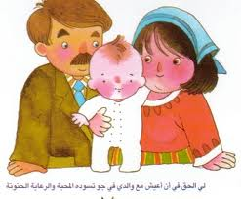
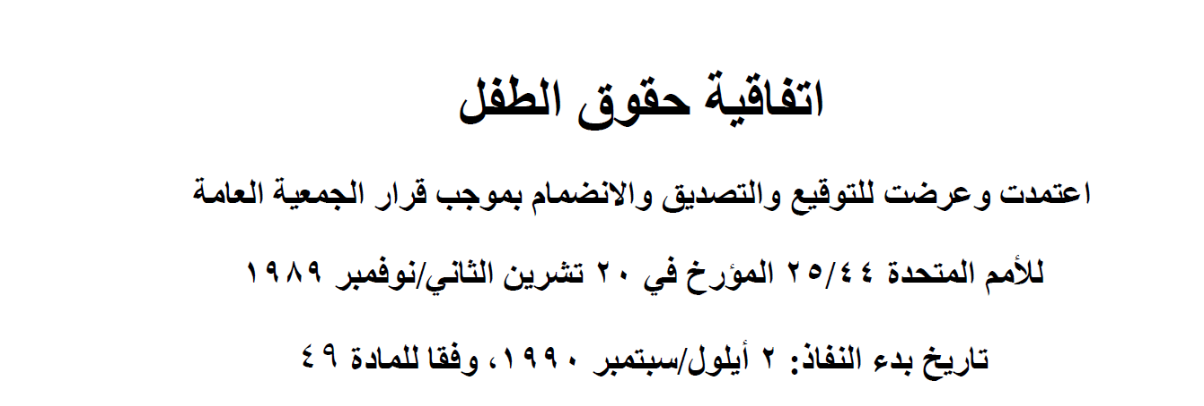
تعدّ اتفاقية حقوق الطفل جزءاً رئيساً ومكملاً لقانون حقوق الإنسان العالمي، وفي الأعوام السبعين الماضية تم التطور التدريجي للمبادئ المقبولة عالمياً، الخاصة بأوضاع وحاجات الأطفال، وأنها كانت تسير جنباً إلى جنب مع مجموعة القوانين الإنسانية وقانون حقوق الإنسان .
وتكتسب اتفاقية حقوق الطفل أهمية خاصة، في القانون الدولي حيث أنها ملزمة للدول التي تصادق عليها.

Slide 23
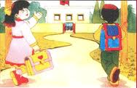
وتتكون الاتفاقية من (54) مادة، موزعة على (3) أجزاء وديباجة، الجزء الأول: يُعنى بالحقوق مكون من (41) مادة الجزء الثاني : تختص بالتعهد واللجان يحتوى على (4) مواد الجزء الثالث : تختص بالضوابط وغيرها يحتوى على (9) مواد .
وأكدت الإتفاقية على أربعة مبادئ رئيسة تشكل فلسفتها العامة وهي:
م | المبدأ | رقم المادة | الشرح
1 | مبدأ عدم التمييز | (المادة 2) | الضمان لكل طفل حقوقه بغض النظر عن منهم والديه أو الوصي القانوني عليه او لونه أو جنسه أولغته أودينه أو رأيهم السياسي أو وضعهم الاجتماعي وغيره .
2 | ‌مبدأ المصلحة الفضلى للطفل | (المادة 3) | يتوجب ان تولى مصالح الاطفال في كل الامور التي تخصهم وتتعلق بنموهم وتطورهم وحمايتهم كأولوية قصوى بحيث تضميتها كافة الامور الصادرة من الجهات ذات العلاقة معنية بهذا المبدأ
3 | ‌مبدأ الحق في الحماية والرعاية والنماء | (المادة 6) | اعتراف الأطراف بأن لكل طفل حقاً أصيلاً بالحياة والبقاء والنمو
4 | ‌مبدأ المشاركة للأطفال | (المادة 12) | للطفل حق التعبير عن آرائه بحرية ولهذا يجب الاستماع له في اجراءات قضائية وإدارية تمس الطفل مباشرة منه أو من ممثل قانوني وفق قواعد القانون

Slide 24
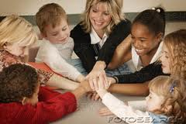
وتشدد الاتفاقية على المساواة بين الحقوق وترابطها. وبالإضافة إلى إلتزام الحكومات باضطلاع الأطفال وأولياء الأمور بمسؤولية احترام حقوق الآخرين وبالأخص فيما بينهم.
رابط اتفاقية حقوق الطفل :
http://www.aihr-iadh.org/pdf/droits_enfants/conventionenfants.pdf

Slide 25
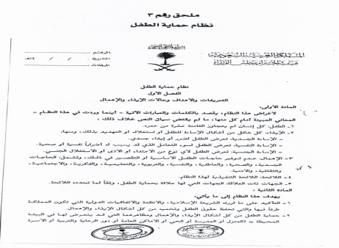
نظام حماية الطفل بالمملكة العربية السعودية
صدر مرسوم ملكي رقم (م/14) بتاريخ 3/ 2/ 1436هـ
البدء في تفعيل نظام حماية الطفل في المملكة العربية السعودية
ويتكون نظام حماية الطفل من (25) مادة، موزعة على (5) فصول،
الفصل الأول: مكون من (4) مواد يُعنى بـ( التعريفات ، الأهداف ، حالات الايذاء والاهمال )
الفصل الثاني :مكون من (3) مواد يُعنى بـ ( حق الطفل في الحماية )
الفصل الثالث : مكون من (7) مواد يُعنى بـ ( المحظورات المتصلة بحماية الطفل )
الفصل الرابع : مكون من (7) مواد يُعنى بـ ( حق الطفل في الرعاية والمسؤولية تجاهه )
الفصل الخامس :مكون من (4) مواد يُعنى بـ ( الإبلاغ والنظر في مخالفة النظام ولائحته ووقت العمل به )

Slide 26
استراحة

Slide 27
اليوم الأول:
عنوان الجلسة الثانية:
احتياجات نمو الطفل وقضايا الإساءة إليه " الماهية والمضامين والمعتقدات"

Slide 28
نشاط
كل مجموعة تتخيل نفسها تمتلك قطعة أرض زراعية وأن عليكم زراعتها ببذور خاصة لبنوع الشجرة .
س : ماذا سوف تفعلون لإنجاحها؟
س: ما دوركم الأساسي، وماذا توفرون لها ؟
- ما شعوركم تجاهها، إذا نجحت، أوإذا ذبلت ؟
مدة النشاط : 20دقيقة
طريقة التدريب:
- نشاط جماعي
- استخدام الرسم

Slide 29
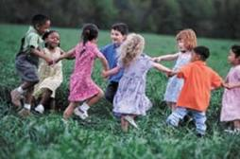
احتياجات الأطفال الصغار
(خلفية معرفية)
الاحتياجات: هي الأشياء الضرورية للنمو والتطور السليم، والتي بفقدها تتشكل أرضية خصبة لظهور مشكلات وتعثرات في نمو وتطور الطفل، وهي ( مادية ومعنويـة ) وضرورية لجميـع الأطفال بـدون تمييز
( ذكر ، أنثى ، ذوي احتياجات خاصة، غني، فقير ...)
ومن واجب الأهل والكبار العمل على تلبيتها وتوفيرها مع ملاحظة أنها شرط أساسي في بناء قدرات ومهارات الأطفال.

Slide 30
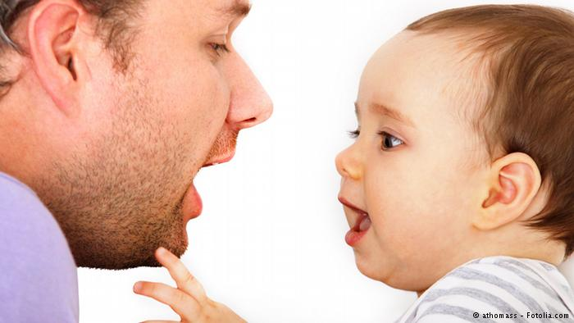
احتياجات الأطفال الصغار
(خلفية معرفية)
رعاية الطفل: تتمثل في الأعمال الضرورية لتعزيز بقاء الطفل ونمائه وتطوره وبذلك فهي تعني تلبية احتياجاته الأساسية
( الغذاء ،الرعاية الصحية ، الحماية والشعور بالأمن والحاجة للعطف والتقبل والتفاعل والتحفيز واللعب ...) ، فالبيئة المحفزة هي تلك التي تلبي كافة احتياجات الطفل .

Slide 31
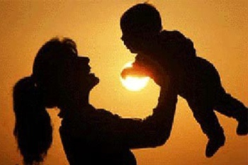
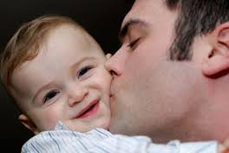
احتياجات الأطفال الصغار
(خلفية معرفية):
فهم الوالدين لدورهما : يعد الوالدين الراعيان الأساسيان للطفل و المسؤلان عن تلبية احتياجاته، فإن ذلك يتطلب منهما التعرف على احتياجات الأطفال الصغار وتفهمهما منذ الولادة، ثم العمل على تلبيتها بأفضل صورة ممكنة حسب أعمارهم ولهذا يجب أن يسعى الاباء والامهات للتعرف على واجباتهم بخصوص هذا الأمر مع وجوب أن تقدم الجهات المتخصصة كل ما يحتاجونه بهذا الخصوص أما بمبادرة من الجهات المعنية أو بطلب الاستشارة منها .

Slide 32
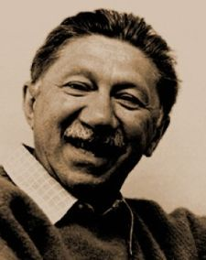
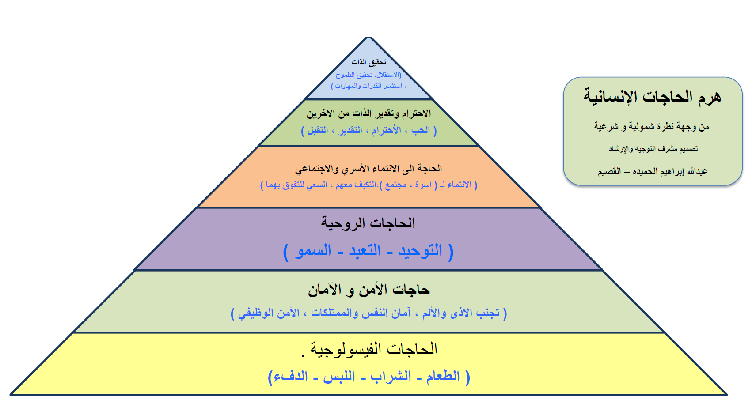
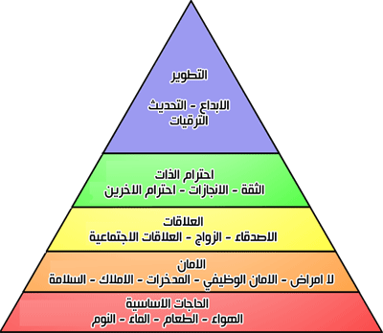
أهم الاحتياجات النمائية للأنسان

Slide 33
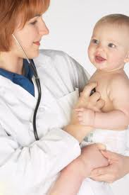
أهم الاحتياجات النمائية للأطفال الصغار
في القوائم التالية تم تحديد أهم الاحتياجات للأطفال وبعض الامثلة للممارسات الملائمة وفق أعمارهم ، مع ملاحظة أن هذه الاحتياجات متداخلة ، كما أن معظمها يستمر مع الطفل أثناء المراحل الأخرى من عمره، مع التذكير مرة أخرى بأنها حاجات عامة لكل الأطفال دون تمييز.

Slide 34
الأطفال حديثي الولادة – 12 شهر تقريباً
الاحتياجات: الرعاية الصحية المتكاملة والتحصين (التطعيمات). التغذية الكافية والمتوازنة, و نوعية جيدة. دعم عاطفي/ ارتباط آمن مع شخص بالغ (خاصة الأم). الحاجة للتقبل. التواصل اللغوي (تحفيز لغوي). التواصل البصري والجسدي. جو أسري ودود. مثيرات تُحفز التعلم وتطور الحواس. فرص للإستكشاف. الحماية من الأخطار. اللعب. بيئة نظيفة خالية من الأمراض. | الممارسات: الرضاعة الطبيعية وبشكل سليم. الكشف المبكر لمعرفة وجود أي مشكلات أو إعاقات عند الطفل. الحصول على التحصين التطعيمات اللازمة في مواعيدها والاحتفاظ ببطاقة التطعيمات. الاستجابة لمناغاة الطفل والتفاعل معها. تنظيم أكل ونوم الطفل ورضاعته حسب حاجته وليس حسب نظام وجدول صارم. استجابة سريعة وبحنان لبكاء الطفل مما يساعد في نمو العلاقة بشكل إيجابي ويساعد الطفل على التطور الانفعالي السليم ويشعر الطفل بالثقة والأمان. تطبيق السنن الشرعية باختيار الاسم الحسن والعقيقة والآذان بالإذن اليمنى والإقامة بالأذن اليسرى. تهيئة الإخوان لتقبل الطفل الجديد بإقامة علاقات جيدة تجنباً للتسبب بالغيرة . العناية بنظافة الطفل (السرة، حمام الطفل، حفاظ الطفل...). استثارة حواس الطفل من خلال توفير أشياء ينظر إليها يمسكها، ويلمسها، يشمها، يتذوقها (متنوعة الشكل والملمس واللون..). التواصل الجسدي باللمس والحضن والتدليك أحيانا. الحماية من التمييز بين ولد/بنت، أسمر/أشقر، جميل/غير جميل... الحماية من المقارنة مع أبناء الأقارب أو الجيران في نفس العمر. مشاركة الأب الفعالة خاصة في الروتين اليومي للطفل، كاللعب معه، الحديث، الحمل... تعريض الطفل للهواء النقي وأشعة الشمس الخفيفة وأخذه إلى أماكن طبيعية وحدائق. توفير مساحة آمنة للزحف والاستكشاف. القراءة للطفل منذ مرحلة مبكرة وتوفير قصص ملونة. مناداة الطفل باسمه من سن مبكرة للتعرف على الذات. التواصل البصري باستمرار مع الطفل وجذب انتباهه للنظر في عيون الأب والأم. الاستجابة لابتسامة وحركات الطفل وفهمها مثلاً: (الابتسام والضحك وإصدار أصوات معينة (بربرة) تعني هيا نلعب، أما إزاحة الوجه وإغماض العين تعني هذا يكفي).

Slide 35
الأطفال من عمر سنة - 3 سنوات تقريباً
الاحتياجات: فرص يومية للعب بأشياء مختلفة. الشعور بالثقة. الضبط الذاتي وتعليمهم كيفية السيطرة على سلوكهم. فرص لتطوير مهاراتهم الحركية واللغوية والمعرفية. تفهم الانفعالات والمشاعر من قبل الأهل. التعبير عن المشاعر والانفعالات. التواصل اللغوي وفرص لتطوير قدراته اللغوية. المحبة والتقبل. جو أسري ودود وداعم. الحماية من جميع أشكال الخطر. فرص للاستكشاف. أخذ التطعيمات اللازمة حسب العمر . الرعاية الصحية المتكاملة. تعلم المشاركة وتطوير بعض الاستقلالية. | الممارسات: تشجيع ودعم استقلاليتهم وذلك بترك الفرصة لهم للتعلم من خلال المحاولة والتكرار، عوضاُ عن القيام بالإعمال عنهم, فالطفل في هذه المرحلة بطبيعته يحاول أن يعمل الأشياء بنفسه مثل الأكل والشرب ولبس الحذاء.... الانتباه المتواصل لأن رغبته للاستكشاف تكون في أوجها. تشجيع الطفل على الحديث والإصغاء له. الحديث معه بلغة سليمة عن الأعمال التي نقوم بها. يتاح له مجال للتعبير عن مشاعره، ويتقبلها الكبار ويحترمونها دون إهمال أو استهزاء مع مساعدته في التعبير عن مشاعره بطريقة مقبولة. تشجيع الأطفال على اتخاذ القرار بإعطائهم فرصة للاختيار. يتم تدريبه على الضبط الذاتي خاصة استخدام الحمام، تناول الطعام. يتاح له مجال للتعبير عن الخبرات، الأحداث تعبيراً لفظياً مما يحفز التفكير ويثري اللغة. اجتناب الصدام مع رغبة الطفل بالاستقلالية والاعتماد على الذات في اختيار ملابسه وفي أكله بالملعقة لوحده مثلاً.

Slide 36
تابع الممارسات:
توفر الأسرة للطفل ألعاب، ملاقط،.... لتنمية العضلات الدقيقة والمهارات المعرفية الأساسية
نوضح للطفل باستمرار، عند ارتكابه خطأً بأننا غاضبون من هذا السلوك وليس من ذات الطفل.
يحاط الطفل بجو أسري سعيد، فالأمن والسكينة والمودة والرحمة، تساعد الطفل على الشعور بالأمان، وتوفر له فرصة ثمينة ليطور عواطفه وانفعالاته بصورة سليمة.
الأب والأم وأفراد الأسرة يشاركون أطفالهم في اللعب.
تقدم الأسرة نموذجاً للطفل في العادات السليمة والعلاقات الإيجابية وضبط النفس والانفعالات.
وضع حدود وضوابط ثابتة، واضحة للسلوك ويلتزم بها الجميع للمساعدة على تعزيز السلوكيات الإيجابية واستثمار خاصية التعلم بالقدوة الحسنة،خاصة من الوالدين.
التجاوب مع تساؤلات الطفل حتى لو تكررت بوضوح وجمل سليمة، حيث يساعد ذلك على توسيع مداركهم وإشعارهم، بأهميتهم، وإثراء محصولهم اللغوي، وزيادة معارفهم.
نترك لهم فرص للاختيار في مجال الأنشطة التي يرغبون المشاركة فيها.
توفير مساحات واسعة وآمنة وخالية من العوائق أمام الطفل، وإعطاؤه الحرية ليكتشف في بيئة آمنة.
يتوفر للطفل فرص للتفاعل مع البيئة المحيطة ويتاح له وقت للملاحظة والمشاهدة والاستكشاف غير الخطر.
إشعار الطفل بثقة الكبار بقدراته.
إشراك الطفل في الأعمال المنزلية البسيطة.
اختيار ملابس سهلة الخلع واللبس حتى نتيح له مجال التدريب وزيادة الثقة بقدراته.
يوضع أمامه خيارات مثلاً أي قصة تريد أن تقرأ؟ ماذا تريد أن تأكل؟، ويفضل في أن يكون خياران فقط.

Slide 37
الأطفال من عمر 3 سنوات – 6 سنوات
الاحتياجات: اللعب بكافة أنواعه. التدرب على المشاركة والتعاون ومساعدة الآخرين. فرص لتحمل المسؤولية واتخاذ القرار. الاستكشاف والاستطلاع وبناء خبرات ذاتية. فرص لتطوير مهاراتهم الحركية وقدراتهم المعرفية. التهيئة للقراءة والكتابة وإثراء محصولهم اللغوي/ فرص لتجريب مهارات ما قبل القراءة والكتابة. التعبير عن الانفعالات والمشاعر والأفكار. الدعم والتشجيع والحب وإحاطتهم بجو أسري داعم. تعزيز الاستقلالية والضبط الذاتي. تشجيع الإبداع لديهم. دعم حسهم بتقدير وقيمة الذات. الشعور بالأمان. الشعور بالانتماء | الممارسات: إكساب الطفل العادات الصحية السليمة، وتدريبه على نظافة جسمه وثيابه وبيئته في المنزل والشارع والروضة... نوفر له بيئة غنية بالمثيرات التي تدفعه إلى المحاولة والتجريب والاستنتاج لتطوير قدراته وإكسابه خبرات جديدة تساهم في إشباع حاجته للاستطلاع والاستكشاف. يتاح للطفل فرص كثيرة للتعرف على أماكن جديدة من خلال رحلات ونزهات وتدريبه، على استخدام حواسه في التعرف على ما يحيط به. توسيع مفاهيم الطفل حول الأشكال والأدوات والكميات والأوقات والألوان والأحجام... يتم تدريب الطفل على المهارات المعرفية الأساسية (التصنيف، التطابق، المقارنة، النمط، التنبؤ، الربط، التفسير، الملاحظة...الخ . يشجع الطفل على الاسترسال في الكلام عن الموضوعات التي يعيشها في بيئته ويمارسها في روتينه اليومي.

Slide 38
تابع الممارسات:
مساعدة الطفل على التفاعل مع البيئة الطبيعية وما فيها من نباتات وحيوانات وجبال وأنهار وبحار، وما في السماء من شمس وقمر ونجوم ويربط ذلك بقيم إيمانية مرتبطة بقدرة الله الخالق، إضافة إلى المفاهيم العلمية والقيم الجمالية.
العدل والمساواة من قبل الوالدين في التربية والمعاملة بين أطفالهم، فلا يكون أحدهم مفرطاً بالدلال مثلاً والآخر مفرطاً بالسيطرة.
يُقَدِّم الأب لأطفاله صورة إيجابية من خلال تفاعله معهم، واجتناب تقديمه كمصدر للضبط أو التخويف.
إحاطة الأطفال بجو أسري ومنزلي هادئ وغير مشحون.
حماية الأطفال من المقارنة خاصة في جوانب الذكاء والطباع والجمال، والمساواة في المعاملة بين الإخوة والأخوات.
يتاح مجال للأطفال للتعبير عن مشاعرهم وأفكارهم وبشكل عفوي من خلال الرسم، التلوين، الخربشة..
يتاح مجال للطفل للاشتراك بألعاب جماعية مع الأسرة ومع الأقران.
يشارك الطفل بأنشطة رياضية وألعاب لها قوانين وأنظمة للمساعدة في تعلم الضبط.
الأطفال يشاركون ويساعدون في أعمال المنزل البسيطة.
يتم تدريب الأطفال على الاعتماد على أنفسهم ويتاح لهم مجال للقيام بخدمة أنفسهم مثل غسل الأيدي وارتداء الملابس والتمشيط ولبس الحذاء...
الإصغاء الجيد للأطفال وكذلك الحديث إليهم بهدوء ولطف مما يشعرهم بالاحترام ويساعد على تأسيس علاقة جيدة.
يتم تنظيم أوقات مشاهدة التلفزيون، ويتحاور الأهل مع أطفالهم حول ما يشاهدونه.
تدريب الأطفال على استخدام المرافق العامة، ويستثمر في ذلك الزيارات والتسوق والذهاب للمسجد...
تقيم الأسرة علاقات تواصل مستمرة مع المعلمين والمربيات في رياض الأطفال.
يعطى الأطفال فرصة لحل مشكلاتهم فهم قادرون إذا دربوا وأتيح لهم المجال.

Slide 39
تابع الممارسات:
يتوفر للأطفال مكان وألعاب ووقت كافٍ لممارسة ألعاب حركية وتمثيلية وتركيبية وتخيلية...
يعطى الطفل توجيهات إيجابية الصياغة، وليس فقط قيود فمثلاً طفل يضرب على الطاولة يمكن أن نقول له "اضرب على الأرض" بدلاً من أن نقول له "لا تضرب على الطاولة"... أو طفل يرسم على الكتاب نقول له "ما رأيك أن ترسم على هذا اللوح أو الورقة بدلاً من "لا ترسم على الكتاب".
يمنح الأطفال فرصاً يومية لاستعمال العضلات الكبيرة من خلال الركض والقفز، التوازن، وتخطيط أنشطة خارجية.
يحاط الطفل بمشاعر الحب والحنان ويشجع باستمرار من قبل الأسرة.
يحترم الكبار مشاعر الطفل وانفعالاته السلبية والإيجابية على حد سواء وفي نفس الوقت يشجع على إبداء مشاعره أمام الآخرين.
يحترم الكبار الدافعية الداخلية للطفل ويراعون الفروق الفردية.

Slide 40
الأطفال من عمر 6- 12 سنوات
الاحتياجات: كل الاحتياجات الواردة في السابق . فرص إضافية لتطوير الاستقلالية اكتساب مزيد من المهارات الحركية الدقيقة فرص الاعتماد على الذات في شؤون رعايته الشخصية فرص أكبر للمشاركة وتعلم التعاون ومساعدة الآخرين تطوير ضبط النفس دعم ثقتهم بأنفسهم وتقديرهم لذاتهم اكتساب مزيد من المهارات اللغوية والمعرفية التعلم الأساسي القائم على تعلم نشط ومراعاة خصائصهم وبصورة جيدة . فرص التعلم الحسي المباشر مع الأشياء | الممارسات: ملاحظة: جميع الممارسات الواردة سابقاً ويضاف إليها: التنسيق مع المدرسة وبناء علاقة إيجابية مع المعلمين. تقبل الفروق الفردية خاصة في الانجاز المدرسي. توفير وقت كاف للحديث مع الطفل خاصة حول ما حدث معه اليوم في المدرسة. متابعة العلاقة مع الأقران، حيث أن الطفل يكتسب الكثير من سلوكياته من خلال تواصله اليومي معهم. الحماية من المقارنة المباشرة وغير المباشرة. إعطاء فرص لممارسة الطفلة الأنثى الألعاب وعدم التميز بينها وبين أخوانها الذكور. تعترف الأسرة وتثمن قدرات الأطفال المختلفة حتى لو لم تتوافق مع الصورة التي يرسمها لهم الأهل وتراعي الذكاءات المتعددة ( موسيقى لغوي ، حركي ، ....). تنمية مهارة التعليم الذاتي عن طريق الأنشطة المتنوعة والمحفزة. جعل التعليم ممتع وشيق وليس مادة جامدة ومفروضة عليهم بحيث لا يتحول النظام المدرسي والواجبات المنزلية إلى عبء على كاهل الطفل وعلى حساب رفاهته ولعبه. يتاح مجال للأطفال للمشاركة في الأنشطة الترفيهية التي يرغبونها. يتم تكليفهم بإنجاز بعض الأعمال التي في مقدورهم انجازها تعزيزاً لثقتهم بأنفسهم. إدماج الطفل في أنشطة اجتماعية لإتاحة الفرصه للتفاعل الاجتماعي شريطة ألا تفرض عليه أو يقحم بالمشاركة مع أشخاص لا يتقبلونه. تخصص الأسرة وقتاً يومياً أو أسبوعياً لمناقشة شؤون الأسرة ويتاح للأطفال مجال للتعبير عن رأيهم.

Slide 41
ملخص
الاحتياجات النمائية

Slide 42
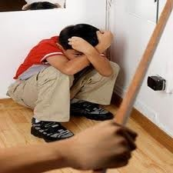
مفهوم الإساءة للأطفال

Slide 43
اسم النشاط 2/2/1:
نشاط
أنا أتألم ( 1)
المطلوب 1:
ما الذي يتبادر لأذهانكم عند سماع لفظ (إساءة ضد الأطفال) ؟
س(أذكر كلمة واحدة مرادفة لهذا المفهوم) ؟
الإساءة
الاساءة
مدة النشاط 10دقيقة
طريقة التدريب : -مجموعات العمل
رسم شمس بمرادفات الإساءة
-العصف الذهني

Slide 44
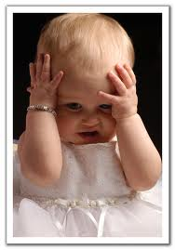
اسم النشاط 2/2/1:
قصص :
هنادي ، يزن ، نوال
نشاط 2:أنا أتالم
الاطلاع على الحالات الدراسية المرفقة
1- (في ضوء ما قرأتموه ما هو نوع الإساءة لكل من ) ؟
نوع الاساءة
1-هنادي
نوع الاساءة
2- يزن
نوع الاساءة
3-نوال
2- (في ضوء ما قرأتموه ما تعريفكم لمفهوم
إساءة معاملة الأطفال) ؟
مدة النشاط 10دقيقة
طريقة التدريب : -مجموعات العمل
-العصف الذهني
11ص

Slide 45
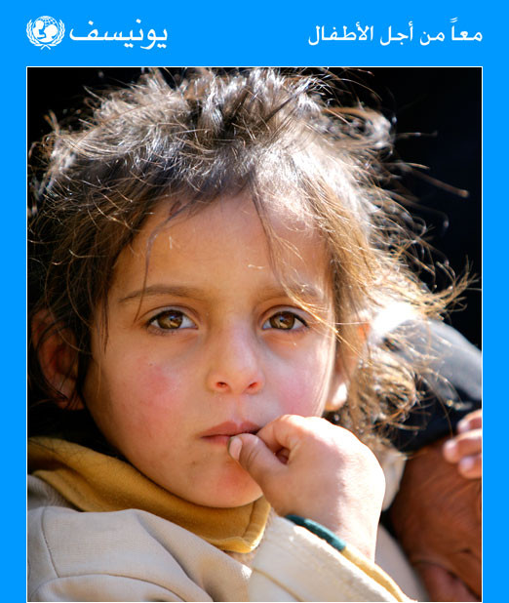
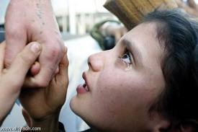
نشاط 3 : أنا أتألم
من فينا يذكر ممارسة أو موقف أو حدث
1- تعرض له في صغره من قبل ذويه وكانت تعنى له خبرة مؤلمة أو سلبية؟
2- شاهد أو تعامل مع حالة إساءة في حياته .
مدة النشاط 10دقيقة
طريقة التدريب : فردي
- العصف الذهني ، أو بطاقات ملونة

Slide 46
تعريف منظمة الصحة العالمية لمفهوم الإساءة
جميع أشكال الإساءة الجسدية والجنسية والإهمال أو المعاملة بإهمال و المعاملة العاطفية السيئة أو الاستغلال بما في ذلك التجاري، مما يؤدي إلى أذى فعلي أو كامن لصحة الطفل وبقائه ونمائه وكرامته في سياق علاقة مسؤولية أو ثقة أو سلطة أو غير ذلك".

Slide 47
تعريف الإيذاء وفق نظام حماية الطفل في المملكة العربية السعودية:
"هو كل شكل من أشكال الإساءة للطفل أو استغلاله أو التهديد بذلك ، يرتكبه شخص تجاه آخر، متجاوزاً بذلك حدود ماله من ولاية عليه أو سلطة أو مسؤولية أو بسبب ما يربطهما من علاقة أسرية أو علاقة إعالة أو كفالة أو وصاية أو تبعية معيشية منها :
- الإساءة الجسدية : تعرض الطفل لضرر أو ايذاء جسدي.
- الإساءة النفسية: تعرض الطفل لسوء التعامل الذي قد يسبب له اضراراً نفسية أو صحية.
-الإساءة الجنسية: تعرض الطفل لأي نوع من الاعتداء أو الأذى أو الاستغلال الجنسي.
- الإهمال: عدم توفير حاجات الطفل الأساسية أو التقصير في ذلك ، وتشمل : الحاجات الجسدية، والصحية، والعاطفية، والنفسية، والتربوية، والتعليمية، والفكرية، والاجتماعية، والثقافية، والأمنية.

Slide 48
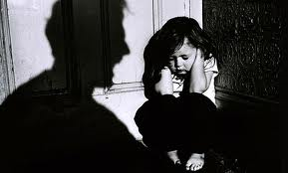
نشاط 4 : أنا أتألم
ما هو الحد الفاصل بين:
(مفهوم تأديب الأطفال و تعذيب الأطفال)
مدة النشاط 10دقائق
طريقة التدريب : -مجموعات العمل
-العصف الذهني

Slide 49
اعتقادات وحقائق عن مفهوم الإساءة للأطفال

Slide 50
وقفة
قد تعتمد آراء ومعتقدات الأفراد حول مفهوم الإساءة ضد الأطفال على عدة اعتبارات منها (اجتماعية ,وثقافية ,وأسرية).
فكثير من الآراء والاتجاهات التي تكونت لديهم هي نتاج هذا التنوع والخليط من المتغيرات، فليس من السهل عليهم التخلي عنها.

Slide 51
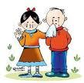
اسم النشاط رقم 3/2/1: اعتقادات وحقائق عن مفهوم الإساءة للأطفال
”هناك معتقدات وحقائق صحيحة وخاطئة تكونت لدى المجتمع بجميع أفراده وطبقاته المختلفة حول تعاطيه مع موضوع الإساءة للأطفال“
« بالنظر للجدول المرفق بالنشاط صنف
المعتقدات والحقائق الصحيحة والخاطئة "؟؟
مدة النشاط: 10دقيقة
طريقة التدريب:
-العصف الذهني
-مجموعات العمل
12-13
ص

Slide 52
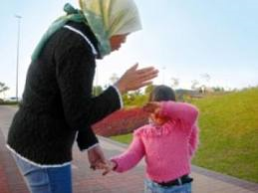
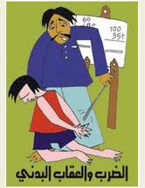
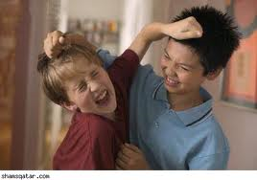
إن اختلاف المفهوم الصحيح لمعنى الإساءة للأطفال من قبل الآباء والمربين ومن له حق رعايتهم لها دور في وقوع الإساءة والإهمال عليهم من عدمه بناء على ما يتحلون به من معتقدات صحيحة وخاطئة حول هذا الموضوع تحديداً .
قاعدة :
كلما كانت المعتقدات صحيحة كانت الممارسات صحيحة وكلما كانت المعتقدات خاطئة كانت الممارسات خاطئة في الغالب .
مما قد تدفعهم إلى ارتكاب أياً من الأمرين التاليين :
ممارسة أنماط الإساءة والعنف ضد الأطفال بحكم ما يعتقدونه.
الإيمان بأهمية ممارسة بعض هذه الأنماط على الأطفال حتى وان لم يمارسوها بالشكل المعلن –فيكفي انهم مؤيدون لتلك الممارسات.

Slide 53
ثانياً: الحقائق والمعتقدات الخاطئة
الفقراء يتعرضون إلى إساءة معاملة أبنائهم أكثر من الأغنياء.
يلجأ بعض الأهل إلى تربية أبنائه بالضرب بإيمانه أن الضرب يعد وسيلة جيدة ومقبولة للتربية.
إنّ الظروف والتحديات التي يواجهها الأهل تبرر تخليهم عن بعض واجباتهم تجاه أبنائهم.
هناك بعض حالات إساءة المعاملة التي قد تسجل على أنها حوادث ضد الأطفال، ولكن في واقع الحال لا يوجد لدينا مشكلة بحد ذاتها.
الأولاد والبنات في عمر 10 سنوات وأكثر يكونون قادرين على الاعتماد على أنفسهم ولا يحتاجون إلى أحد لحمايتهم فهم يفهمون كل شيء.
البنات أكثر عرضة للإساءة الجنسية من الذكور.
يقدر نوع الإعلان أو الإبلاغ عن حالات الاعتداء الجنسي أكثر من غيره من أنواع الإساءة للأطفال.
فضح أمر الاعتداء الجنسي الذي يتم على الأطفال هو الذي سبب تفكك الأسرة ولولا ذلك لبقيت الأمور متماسكة.
الرجال هم أكثر الأشخاص ارتكاباً لحالات الاعتداء ضد الأطفال.
إنّ تعرض الطفل لخطر الإساءة بأنواعها المختلفة لا يحتاج إلى بلبلة وإجراءات وإنما تحل ودياً بين الطفل وذويه.
تعرضنا في صغرنا إلى إساءات مختلفة، وكبرنا، ولم يقدم لنا أي علاج ولا نعاني من أي مشاكل.
سحب الأطفال من أسرهم جراء تعرضهم للإساءة، ووضعهم في أماكن أخرى ليس ضروريًا، فالأسرة دائماً هي أفضل مكان لهم.
يجب أن يمارس التأديب بالضرب ، وفق سلوكيات الأطفال المختلفة.

Slide 54
أولاً: الحقائق والمعتقدات الصحيحة
تمارس الإساءة بأشكالها المختلفة في البيئات الاجتماعية والاقتصادية كلها.
الآباء وذوو الأطفال كلهم معرضون لارتكاب أنماط الإساءة ضد أطفالهم في حال توافرت عوامل لذلك.
الأغنياء والفقراء قد يتعرضون إلى ممارسة أشكال الإساءة ضد أطفالهم.
الآباء والأمّهات عليهم مسؤولية كاملة في توفير احتياجات الأطفال كافة مهما كانت ظروفهم، وحسب إمكانياتهم.
حجم مشكلة إساءة معاملة الأطفال قد يكون أكبر مما ترصده الأجهزة المعنية ، والأرقام المعلنة قد تكون مضللة.
يجب على الأسرة تأمين سبل الحماية كلها لأطفالها -مهما كانت أعمارهم- لتجنبهم مخاطر التعرض للإساءة الجنسية من داخل وخارج الأسرة.
الإساءة الجنسية قد تحدث داخل إطار الأسرة وخارجها ويجب عدم استهجان أو رفض تصديق الادعاءات التي قد تصدر من الأطفال.
الأطفال الذكور والإناث يتعرضون إلى الإساءة الجنسية بغض النظر عن جنسهم فالإحصاءات تشير إلى احتمالية ذلك.
يجب إبلاغ الجهات المعنية عن أي اعتداء قد يتعرض إليه الأطفال.
عند اكتشاف أن الطفل معرض لخطر الإساءة بأنواعها المختلفة، يُبادر بتنظيم استجابة متسقة ومتكاملة لضمان حمايته.
يحتاج الأطفال الذين خاضوا تجارب الإساءة المتنوعة داخل أسرهم إلى مراحل علاجية متعددة.
في بعض الحالات التي يتعرض لها الأطفال وتشكل خطرا عليهم يجب إيلاء موضوع سحبهم إلى مكان آمن وبشكل مؤقت الأولوية والعناية القصوى.
يمكن أن تحدث الإساءة الجنسية ضد الأطفال في أسرهم، ويمكن وقوعها من خارج الأسرة.

Slide 55
انتهى اليوم الأول بفضل الله
تقييم اليوم الأول

Slide 56
اليوم الثاني:
عنوان الجلسة الأولى:
الإساءة للأطفال (الأنواع والعوامل)

Slide 57
أنواع الاساءة التي قد يتعرض لها الأطفال

Slide 58
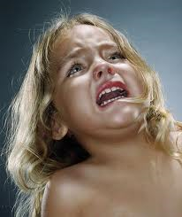
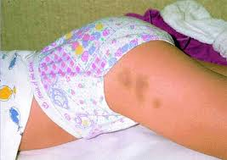
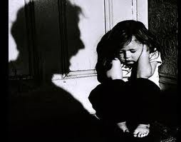
اسم النشاط1/1/2: ألوان متعددة ....ونتائج ضاغطة
ما هي أنواع الإساءة التي يمكن أن
يتعرض إليها الأطفال داخل نطاق أسرهم ؟
مدة النشاط : 50 دقيقة
طريقة التدريب :
-مجموعات العمل
-المناقشة والتحليل + الرسم

Slide 59
بالتشارك مع مجموعتك
عرف نوع الإساءة الخاص بمجموعتكم ؟
ما هي أشكال الإساءة التي يمكن أن يتعرض إليها الأطفال في نوع الإساءة الخاصة بكم ؟
ما المؤشرات (الجسدية، النفسية، السلوكية) التي يمكن أن يستدل عليها المعلم/ المعلمة ويمكن ان تُعينه على تقدير نوع الاساءة التي تعرض اليها الطفل المستهدف ؟
مدة النشاط : 40 دقيقة
طريقة التدريب :
- مجموعات العمل -عدد 4
- المناقشة والتحليل + الرسم

Slide 60
تعريفات منظمة الصحة العالمية لأنواع الإساءة التي يمكن أن يتعرض إليها الأطفال
م | تعريف الاساءة | العلامات والمؤشرات
1- الإساءة الجسدية | هي الإساءة التي ينتج عنها: 1- أذى جسدي فعلي 2- أو كامن على الطفل خلال حدوث التفاعل أو غيابه، سواء كانت تحت سيطرة والده/ والدته أو شخص موضع مسؤولية أو ثقة أو سلطة، وقد تكون حادثة عارضة أو مكررة. | حجج بعيدة الاحتمال لتبرير الإصابات. إصابات لم تلق عناية طبية. إصابات تحدث في أماكن في الجسم لا تتعرض عادة للسقطات أو الألعاب الخشنة. التهابات متكررة في البول، آلام غير محددة في البطن. رفض التكلم عن الإصابات. تفادي الاحتكاك الجسدي. تغطية الذراعين والساقين في الطقس الحار. خشية العودة إلى البيت أو خشية أن يتم الاتصال بالأهل. إبداء حذر أو عدم ثقة بالراشدين. | ميول انتحارية. إظهار عدائية نحو الآخرين. إظهار بلادة أو إذعان للآخرين. هروب وانسحاب متكرر من المواقف الاجتماعية. قول الوالدين بوجود جرح أو كدمة لدى الطفل قبل رؤيتك له. عدم سماح الوالدين لك برؤية الطفل عند الزيارة. عدم سماح الوالدين لك برؤية الطفل على حدة. عدم ارتياح الطفل لوجود والديه. عدم نظر الطفل لك عند الإجابة عن الأسئلة المتعلقة بجروحه أو كدماته.
 | أشكالها : رضوض، حروق، التواء في المفاصل، خلع، عضات، جروح، آثار قرص. تورم ، اصبات دماغية والعيون، عض

Slide 61
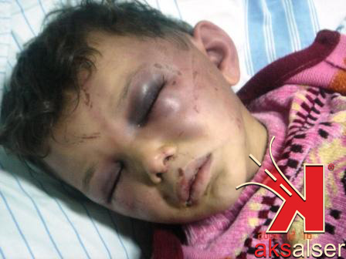
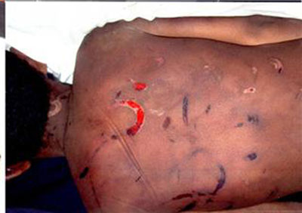
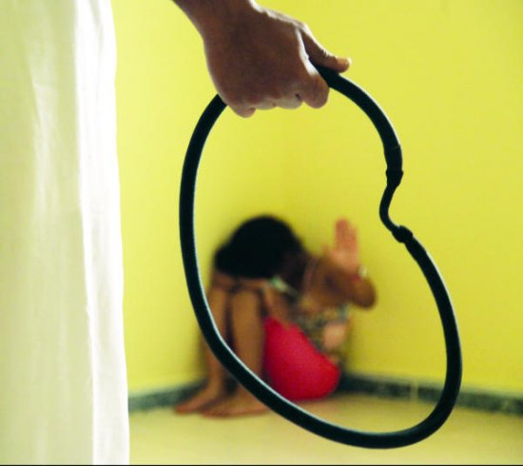
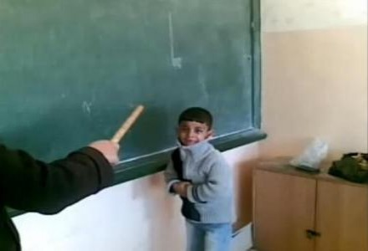

Slide 62
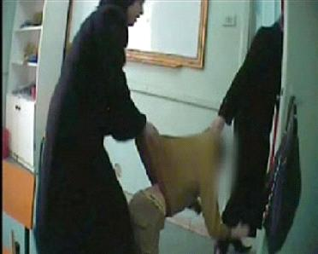
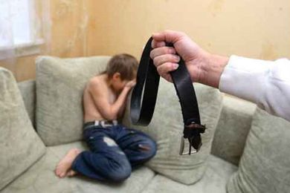
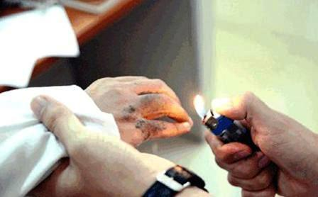
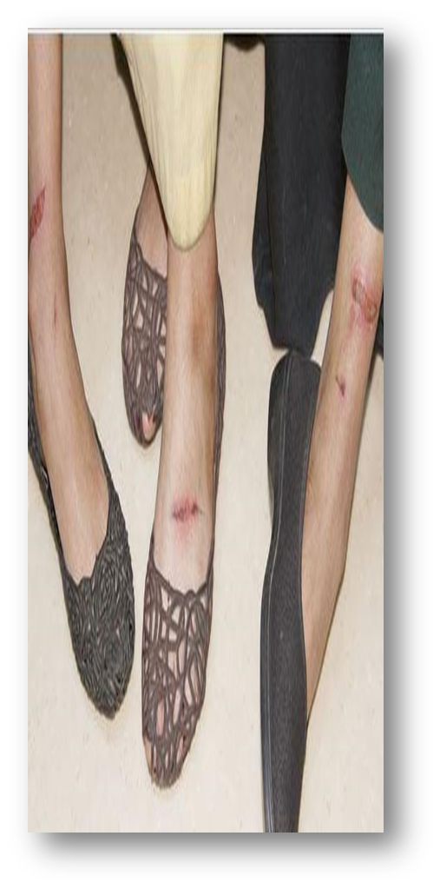

Slide 63
تعريفات منظمة الصحة العالمية لأنواع الإساءة التي يمكن أن يتعرض إليها الأطفال
م | تعريف الاساءة | العلامات والمؤشرات
2- الإساءة العاطفية | تعني قصور راعي الطفل في توفير بيئة نمائية تشجيعية سليمة، يتوفر فيها وجود راعٍ أساسي (رمز) يرتبط به الطفل ارتباطاً عاطفياً لضمان نمو مستقر له، ضمن علاقة مسؤولية أو ثقة أو سلطة, ويسمح للطفل بتطوير قدراته الاجتماعية والعاطفية التي تتفق مع قدراته الشخصية ومحيط البيئة التي يعيش فيها، ويؤدي هذا القصور إلى أذى في تطور الطفل الصحي والجسدي والعقلي والعاطفي والأخلاقي والاجتماعي. وتتضمن الإساءة العاطفية أشكالا متعددة : 1- تقييد حرية الطفل 2- التقليل من قيمته 3- الإساءة لسمعته 4- تحميله مسؤوليات ينوء بها 5- تخويفه وممارسة التمييز عليه 6-تهزيئه 7- أي شكل من أشكال التعامل السيء الذي يقوم على الكره والرفض. | تأخر في النمو الجسدي والعقلي والعاطفي. قلق شديد. تأخر في وظيفة الكلام أو خلل مفاجئ في وظيفة الكلام. خوف من الأوضاع الجديدة. تدني احترام الذات. استجابة عاطفية غير مناسبة للحالات المؤلمة. إظهار أقصى حدود عدم الاكتراث أو العدائية. احتمالية التوجه إلى الإدمان على الكحول والمخدرات. | هروب اعتيادي. التوجه إلى سلوك السرقة واحتمالية عالية للتعود عليه. وسواس أو رهاب. هبوط ملفت في الإنجازات. عدم التركيز. تعب دائم. كذب.

Slide 64
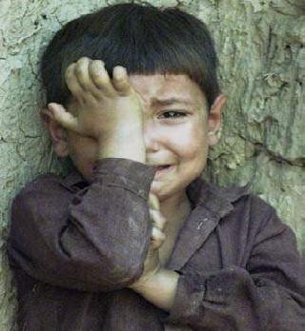
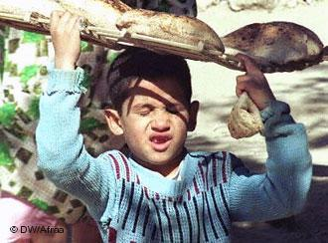
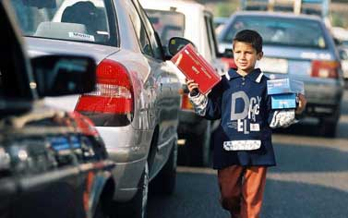
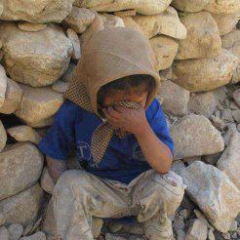
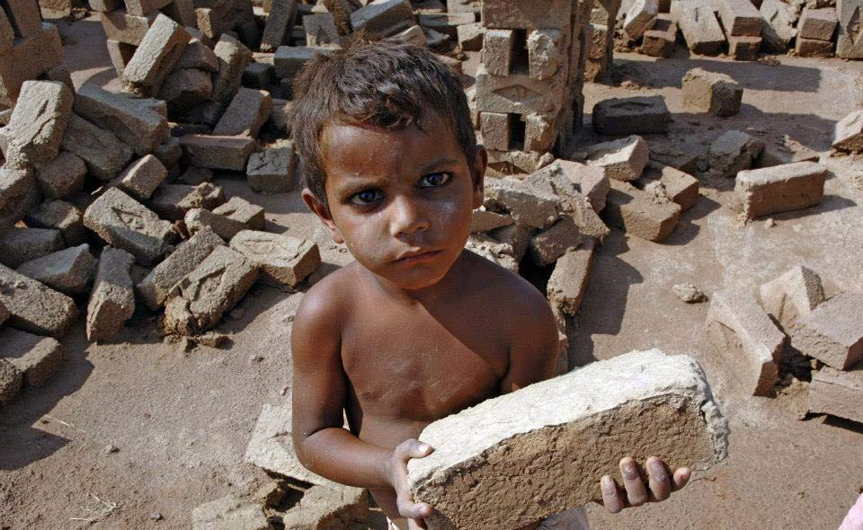
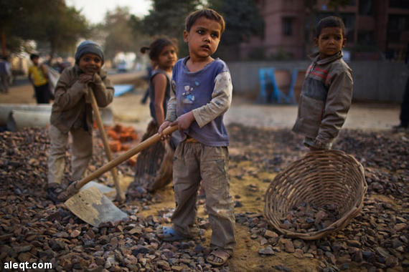

Slide 65
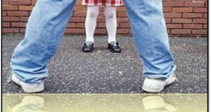
تعريفات منظمة الصحة العالمية لأنواع الإساءة التي يمكن أن يتعرض إليها الأطفال
م | تعريف الاساءة | العلامات والمؤشرات
3- الإساءة الجنسية | هي توريط الطفل في نشاطات جنسية، و تكون مرفوضة دينيا وثقافياً واجتماعياً و مخالفة للقوانين . وتحدث الإساءة الجنسية من خلال نشاطات جنسية من البالغ على الطفل أو من طفل نحو طفل أو يصدر من مسؤولاً عنه وموضعاً لثقته أو بيده السلطة سواء كان ذلك مباشرة أو غيرة مباشرة . | انعدام الثقة بالنفس. حذر شديد جدا ومبالغ فيه مع الراشدين. سلوك جنسي مع أطفال آخرين أو مع الحيوانات. انحدار قوي جدا في التعليم والتحصيل. الحذر من أي ملامسة جسدية عادية لاعتقاده بأنها قد تؤدي إلى ممارسة الجنس. | العزلة عن الرفاق بسبب الإساءة أو بسبب منع المسيء له من مغادرة المنزل لفترة طويلة. تغيير مفاجئ في السلوك، مثل عدم رغبة الطفل في العودة إلى البيت دون سابق إنذار. معاناة الطفل من مشاكل في النوم، خاصة إذا ما حدثت الإساءة في الليل، فقد يشاهد كوابيس، أو يواجه صعوبة في النوم، أو يلبس الكثير من الملابس عند النوم، أو يغلق باب غرفة النوم.
 | أشكالها : سلوك يحمل طابعاً جنسياً لا يتماشى مع العمر. مؤشرات جسدية عامة وفي الأماكن التناسلية والشرجية التهاب مثل خدوش الحكة ، الم .افرازات ...الخ مؤشرات سلوكية تنطوي على قلق دائم وخوف شديد من المس والاقتراب منه .

Slide 66
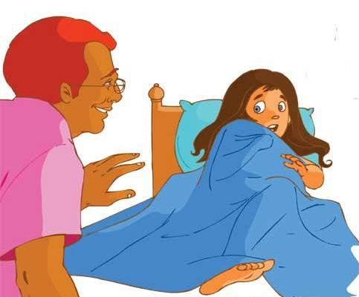
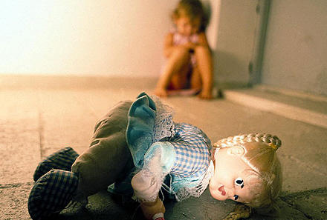
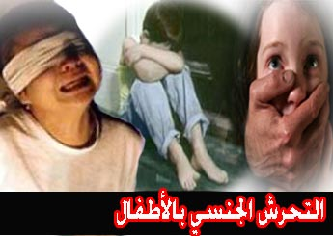

Slide 67
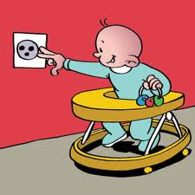
تعريفات منظمة الصحة العالمية لأنواع الإساءة التي يمكن أن يتعرض إليها الأطفال
م | تعريف الاساءة | العلامات والمؤشرات
4- الاهمال | هو إخفاق راعي الطفل لتوفير الاحتياجات النمائية في مجالاتفي سياق قدرتهم على ذلك، مما يؤدي فعلاً أو احتمالاً إلى حدوث أذى للطفل في صحته أو تطوره الجسدي والعقلي والعاطفي والأخلاقي والاجتماعي. ويشمل ذلك الإخفاق بالرقابة المناسبة وحماية الطفل من الأذى كلما كان ذلك ممكناً. | جوع دائم. قصور في النمو. سرقة الطعام أو تناول الطعام بنهم. عدم الاهتمام بالنظافة الشخصية . تعب دائم. ارتداء ملابس غير ملائمة كملابس صيفية في الشتاء. تأخر متكرر عن المدرسة أو تغيب متكرر عنها. مشاكل طبية غير معالجة. علاقات اجتماعية قليلة. حاجة ماسة تؤدي إلى السرقة. احتمالية التوجه إلى الإدمان على الكحول والمخدرات.
 | اشكالها : تبرز في مايلي : الصحة، التعليم، التطور العاطفي ، التغذية، المسكن والملبس الظروف الحياتية الآمنة غياب الرعاية والرقابة المناسبة .

Slide 68
ماهي نتائج وأثار العنف ضد الأطفال؟

Slide 69
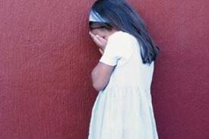
آثار ونتائج العنف ضد الأطفال
نوع الأثر | نتائج الآثار
1- مباشرة وفورية على الشخصية في مرحلة الطفولة والمراهقة والبلوغ 2- بعيدة المدى تستمر مدى الحياة تضر الصحة والنماء السليم نفسياً واجتماعياً | 1- يفقدون الثقة بالنفس وفي الآخرين، وهو أمراً ضرورياً لنماء الإنسان وتطوره الطبيعي، حيث ترتبط بالمقدرة على الحب، والتعاطف وإقامة العلاقات المستقبلية، وعلى مستوى أوسع.
 | 2- يعيق إمكانية النمو الشخصي وتحقيق الإنجازات الشخصية.
 | 3- ذو تكلفة باهظة للمجتمع ككل ومعوق كبير لسيرة المجتمعات بشكلها الطبيعي.

Slide 70
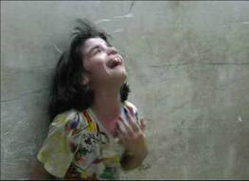
الأثار والنتائج الفورية النمائية و البدنية والنفسية
للإساءة والاهمال
م | الأثر والنتيجة
1 | الإصابات المميتة وغير المميتة.
2 | الاختلال المعرفي وفشل النمو بالشكل الطبيعي نتيجة عدم تحقيق الذات والشعور عدم الشعور بالأمان .
3 | نتائج نفسية وعاطفية خطيرة عند تعرضهم أو مشاهدتهم لمعاملة أليمة ومهينة لا يستطيعون فهمها أو لا يملكون القدرة على منعها.
4 | شعور الأطفال بأنهم منبوذون ومما يشعرهم بتخلي الآخرين عنهم ، مما ينتج عنه الارتباط الضعيف، والشعور بالصدمة، والخوف والقلق ، وعدم الأمان وانهيار الاعتزاز بالنفس.
5 | أضرار جسمية و نفسية على وجه الخصوص عند التعرض للإساءة الجنسية، لاسيما أن الطفل، في جميع البلدان، يترك بمفرده للتعامل مع الوصمة والعار اللذان ينجمان عن الإساءة الجنسية.
6 | يٌولد مشاعر الخوف، والريبة، والشك، والعزلة العاطفية لديهم. وقد لا يشعر الطفل أبداً بالأمن أو الأمان مرة أخرى في صحبة الوالدين أو أي فرد من أفراد الأسرة مما ارتكب عنفاً معه.

Slide 71
الأثار والنتائج الفورية النمائية و البدنية والنفسية للإساءة والاهمال
م | الأثر والنتيجة
8 | تشير مجموعة كبيرة من الأدلة إلى أن التعرض للعنف أو الصدمة يؤثر على المخ في مرحلة النمو عن طريق عرقلة عمليات النمو العصبي الطبيعية.
9 | حين يكون العنف من جانب الأسرة حاداً، قد يظهر على الأطفال تغيرات في السلوك ترتبط بالعمر وأعراض تتماشى مع الاضطراب الكربي، فالتعرض للإيذاء البدني والجنسي تصاحبه مخاطر متزايدة من الأفكار والسلوكيات المرتبطة بالانتحار، وبازدياد شدة العنف، تزداد تلك المخاطر.
وقفة : تزداد الآثار والنتائج تعقيداً حينما يكون إيذاء الأطفال على يد أشخاص يحبونهم ويثقون بهم في الأوقات والأماكن التي يفترض أن يشعروا فيها بالأمان وتحقق لهم هذا .

Slide 72
تشير بعض ابحاث ودراسات منظمة الصحة العالمية إلى
تشابه الاثار السلبية التي تصيب الأطفال في الأسر التي يسودها
العنف عبر أماكن متنوعة ثقافياً وجغرافياً حول العالم :
إضاءة
عينة الدراسة | أماكن الدراسة | نتائج الدراسة
عينة من النساء ممن تعرضن ( للإيذاء البدني من الازواج ) | بنجلاديش والبرازيل وإثيوبيا واليابان وناميبيا وبيرو وساموا وتايلاند، تنزانيا المتحدة | 1- تزايد احتمال وجود بعض المشكلات السلوكية لدى الأطفال الذين يعيشون في هذه الأسر مثل(التبول الليلي، والكوابيس، والسلوك العدواني المفرط أو الخجل، مقارنة مع الأطفال الذين يعيشون في الأسر التي لا يسودها العنف ) .
 |  | 2- ايضا أوضحت هذه الدراسات أن نتائج من يتعرض للعنف من الامهات داخل المنزل بمثابة جرس إنذار بحتمية وقوع الضرر ايضا على الأطفال بصورة مباشرة أو بصورة مكتسبة، ولهذا أوصت أن تشمل منظمات حماية الطفولة خدمة (( الرعاية الوقاية والمعالجة معاً )).

Slide 73
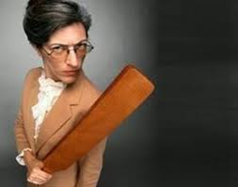
الأثار والنتائج طويلة الأمد
للإساءة والاهمال1
أوضحت مجموعة كبيرة من البحوث أن العنف المرتكب ضد الأطفال، أو العيش في محيط أسري يتكرر فيه العنف ضد الأشخاص المحببين للطفل، يمكن أن يكون عاملاً مهماً يساهم في :
م | الأثر والنتيجة
1 | مرض البالغين أو موتهم.
2 | إن التعرض للعنف أثناء مرحلة الطفولة ارتبط بشكل كبير كوسائل للتكيّف بما يلي (معاقرة الكحول والمخدرات، الاصابة بالسرطان،، والأمراض النفسية مثل الاكتئاب، أمراض جسدية، الإفراط في الأكل أو العادات الغذائية الضارة الأخرى، السمنة وغيرها .
3 | يمكن أن يكون للعنف ضد الأطفال تأثير دائم على الصحة النفسية . فقد بينت دراسة تقارن بين البيانات من مختلف أرجاء العالم أن نسبة كبيرة من الاضطرابات النفسية للبالغين لها صلة ( بالإساءة الجنسية في مرحلة الطفولة ). وبالرغم من أن معدل انتشار الإساءة يتفاوت من منطقة إلى أخرى، إلا أن الآثار تبدو متشابهة، حيث تتفاقم الآثار على الصحة النفسية مع طول الفترة الزمنية التي استمرت خلالها الإساءة وبحسب درجة شدتها .

Slide 74
الأثار والنتائج طويلة الأمد للإساءة والاهمال2
م | الأثر والنتيجة
4 | تتشابه نتائج العقاب البدني والأشكال الأخرى المهينة من المعاملة، فعقوبة الإيذاء البدني تنبئ بالاكتئاب والتعاسة والقلق ومشاعر اليأس التي يعاني منها الأطفال والشباب المعنفين . وحتى إن قل معدل تكرار عقوبة الإيذاء البدني، فإنها قد تسبب أيضاً الضيق النفسي للشباب.
5 | تشير دراسة لمجموعة من المراهقين في هونج كونج تنص أن من تعرضوا ( للعقاب البدني ) كانوا أكثر انخراطاً في تعاطي الكحول ، وتدخين السجائر والتشاجر، وأكثر معاناة من الشعور بالقلق والكرب، ومواجهة الصعوبات في التكيف مع مشكلات الحياة اليومية . وأكد هذا دراسات أخرى أجريت في كندا والولايات المتحدة الأمريكية

Slide 75
العوامل التي قد تؤدي إلى الإساءة للأطفال

Slide 76
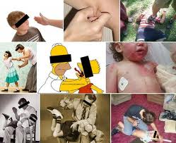
العوامل التي من الممكن أن تؤدي للإساءة ضد الأطفال
الإساءة للأطفال مشكلة معقدة لها أسباب وعوامل كثيرة مختلفة (شخصية- عائلية –اجتماعية.......) يتداخل بعضها ببعض تحدث بسبب عدم المساواة أو العدل بين الناس والخلل في توازن القوة بين الكبار والأطفال الذين هم دائماً في وضع ضعيف ومعتمد على الشخص المسيئ.

Slide 77
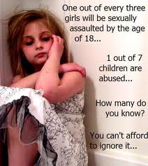
اسم النشاط 2/1/2: وادي الشوك
"توصيف وتحليل العوامل المؤدية لإساءة معاملة الأطفال"
هناك العديد من العوامل المختلفة، البعض منها متشابه، وتتأثر بعضها ببعض في الكثير من حالات الإساءة.
ما هي برأيكم المحاور أو التصنيفات الرئيسية لعوامل الإساءة للأطفال؟
مدة النشاط : 10 دقيقة
طريقة التدريب:
-مجموعات العمل
-العصف الذهني

Slide 78
اسم النشاط 2/1/2: وادي الشوك
في الجدول التالي بعض القنوات التي قد يحدث من خلالها الإساءة والإهمال للأطفال
س : أذكر أكبر عدد من العوامل التي تؤدي إلى الإساءة تحت كل محور من المحاور التالية
الوالدين والأسرة | الطفل نفسه | البيئة المحلية | المجتمع
مدة النشاط : 15دقيقة
طريقة التدريب: ورق ملون كبير
-مجموعات العمل ( 4 ) كل مجموع لها محور
-العصف الذهني

Slide 79
اسم النشاط 2/1/2: وادي الشوك
الصور المجزأة
PUZZLE
لديكم ( 4) صور مجزأة
المطلوب من كل مجموعة تجميع أجزاء اللوحة المبعثرة لتكون جزء واحداً
مدة النشاط : 15 دقيقة
طريقة التدريب:
-مجموعات العمل 4 مجموعات
-العصف الذهني

Slide 80
الحل
الصور المجزأة ( (PUZZLE
اسم النشاط 2/1/2: وادي الشوك

Slide 81
أسم النشاط 2/ 1/ 3: ساعدوني
قصة أحمد
قصة هدى
9
ص
المطلوب:
قراءة ومناقشة وتحليل الحالات والإجابة على الأسئلة في كل حالة في الشريحة التالية
مدة النشاط : 10 دقيقة.
طريقة التدريب:
- دراسة الحالات المعروضة في المحتوى التدريبي.
- المناقشة /العصف الذهني.

Slide 82
الحالة رقم (٢) ( قصة هدى )
1- ماذا تعلمنا من الحالة؟
٢- بعد قراءتك الحالة، في رأيك ما العوامل التي تسببت في الإساءة إلى هدى، مع التعليل؟
٣- هل كان التدخل أو الأسلوب الذي اتبعته المعلمة لمعرفة مشكلة هدى ووالدتها مناسباً؟ وما الأسلوب الذي يجب أن تتبعه المعلمة للتعرف على عوامل الإساءة ؟ ( من وجهة نظرك).
٤ -أكمل الفقرة الناقصة داخل الفراغ الخاص بالعوامل التي أدت إلى الإساءة لهدى؟
٥- في رأيك، ما الخطوات أو الحلول المقترحة والمناسبة لمساعدة وحماية الطفلة؟
حالة رقم (١) ( قصة أحمد )
1- ماذا تعلمنا من الحالة؟
2- بعد قراءتك الحالة، ما العوامل المباشرة أو غير المباشرة التي ساهمت في الإساءة إلى أحمد حسب رأيك، مع التعليل؟
3- ما الأسلوب المناسب الذي يجب أن يتبعه المعلم للتعرف على العوامل التي تسببت في الإساءة إلى أحمد؟
4- ما الخطوات أو الحلول المقترحة والمناسبة لمساعدة وحماية الطفل؟ (حسب رأيك).
الفقرة الناقصة ضمن الحالة رقم 2 هي :
(أخبرت الأم المعلمة أنها تخاف من زوجها فهو مدمن مخدرات، وفي حالة مستمرة من الغضب والهيجان، والتوتر، حيث يضرب بناته ضرباً مبرحاً مسبباً لهنّ الرعب وخاصة ابنته الكبرى هدى التي قام بحبسها وضربها داخل الغرفة والاعتداء عليها جنسياً أيضاً دون شفقة أو رحمة).

Slide 83
بعض العوامل التي
قد تؤدي إلى الإساءة للأطفال

Slide 84
م | عوامل خاصة بالوالدين أو القائمين برعاية الطفل) وأسرتة ) قد تؤدي للإساءة والإهمال :
1 | تعرض الأبوين أو احدهما للإساءة في مرحلة الطفولة أو مشاهدتهم للعنف الأسري
2 | غياب الأم أو الأب بسبب الطلاق أو الوفاة أو السجن.
3 | الوالدين ذوي التحصيل العلمي المتدني احياناً قد لا يستجيبون للمواقف بمنطقية.
4 | نقص المعرفة والقدرة على رعاية الأطفال بشكل عام وذوي الاحتياجات الخاصة أو الأطفال الذين يعانون من صعوبات سلوكية بشكل خاص.
5 | معاناة الوالدين أو أحدهما من مشكلات سلوكية نفسية مثل القلق والاكتئاب والإحباط والوسواس المرضي والعصبية وعدم القدرة على ضبط الذات.
6 | الأمراض والاضطرابات العقلية مثل أمراض انفصام الشخصية وغيرها
7 | الخلافات والمشكلات الزوجية بين الوالدين والعلاقات المتوترة أو العنف والتصدع العائلي و قد يؤدي إلى مواقف انفعالية وتوترات تدفع الوالدين إلى تفريغ شحنات الغضب في أبنائهم وبالتالي وقوعهم في دائرة الإساءة والعنف البدني والنفسي
8 | العزلة الاجتماعية وانطواء وانسحاب الأسرة من التفاعل الاجتماعي .

Slide 85
م | تابع : عوامل خاصة بالوالدين أو القائمين برعاية الطفل) وأسرتة(قد تؤدي للإساءة والإهمال :
9 | المشكلات الاقتصادية والضغوط المالية للأسرة أو البطالة وعدم القدرة على الحصول على عمل أو الفقر بشكل عام ربما يكون له دور إذا ارتبط بعوامل أخرى خاصة بشخصية الوالدين أو احدهما وحجم الأسرة وعدد أفرادها.
10 | الإيمان بمعتقدات ومفاهيم خاطئة حول أساليب التربية مثل: أن أسلوب التخويف والترهيب أو الإحراج سوف يجعل الطفل مطيع/ وأن الاهتمام الزائد في الطفل سوف يجعله مدلل/ أو أن الطفل يجب أن يكون هادئ في كل الأوقات.
11 | التوقعات العالية من قبل الوالدين أو احدهما من الطفل والتي تكون أعلى أو غير منطقية وواقعية لعمر وعقل وجسم الطفل.
12 | نقص وعي الام والأب نتيجة عدم نضج أو صغر السن.
13 | تعاطي الوالدين المخدرات أو أحدهما أو من يتولى تربيتهم أو من يعيش معهم
14 | أحيانا قد يؤدي تعرض أحد الوالدين للعنف في صغره يجعله يسقط هذا على أبنائه
15 | تعاطي المخدرات والمسكرات

Slide 86
م | العوامل خاصة بالطفل نفسه قد تؤدي للإساءة والإهمال :
1 | أسباب مرضية ( إعاقات جسدية أو عقلية أو نفسية )، تفيد الدراسات أن تعرض المعاقين بشكل عام والمعاقين عقلياً بشكل خاص إلى أنماط مختلفة من الإيذاء البدني والنفسي، فالنظرة السلبية وغير الواقعية للإعاقة والطفل المعاق ولمستقبله من قبل العادات والتقاليد في المجتمع والتي غالباً ما تؤدي إلى ارتباط الاعاقة العقلية بمفهوم الوصمة الاجتماعية
2 | ولادة الطفل قبل نهاية فترة الحمل الطبيعية.
3 | المعاناة والمشكلات الصحية المستمرة مع الطفل منذ الولادة.
4 | بعض الأهالي يتوقعون من الطفل المعاق أكثر من قدرته ومن هنا تقع الإساءة بالمطالبة بشيء أكثر من الطاقة .
5 | صدور سلوك من بعض الحالات الأطفال الانفعالية مما يعرض للايذاء

Slide 87
م | العوامل البيئية المحلية المحيطة بالطفل قد تؤدي للإساءة والإهمال :
1 | السكن وعدم ملائمته صحياً من حيث الخدمات والنظافة.
2 | ضعف أو عدم وجود الخدمات الأساسية والأنشطة الترفيهية في المجتمع المحلي أو الحي.
3 | انتشار المخدرات والمشكلات السلوكية في البيئة .
4 | نقص أو عدم وجود خدمة المواصلات.
5 | عدم وجود أو ضعف الخدمات الصحية.
6 | ارتفاع حجم نسبة الجريمة وانتشار العنف في الحي.
7 | ارتفاع معدل البطالة وانعدام فرص العمل.
8 | انعدام أو ضعف دور مجالس الحي في المناطق لتقديم الخدمات.
9 | عدم الاهتمام بإشراك وضم الأطفال والمراهقين في البيئة المحلية وتنميتها في اتخاذ القرارات وتطوير ذاته .

Slide 88
م | عوامل خاصة بالمجتمع قد تؤدي للإساءة والإهمال :
1 | غياب القوانين والسياسات في المجتمع.
2 | ضعف دور أو عدم فعالية الجهات المهتمة بحقوق الطفل.
3 | عدم وجود خطط وخدمات حكومية لصحة وتنمية الأسرة والطفل تعليمياً وثقافياً واقتصادياً وصحياً واجتماعياً.
4 | النظرة الخاطئة من قبل المجتمع للإساءة على أنها فقط قضية عائلية وليست اجتماعية.
5 | عدم أو ضعف توفير الخدمات الشاملة والمناسبة لجميع الأسر أو منطقة دون منطقة أو مدن دون مدن .
6 | ضعف السعي للتغيير في المجتمع المحلي الذي تستهدف السلوك والعلاقات الاجتماعية داخل المجتمع
7 | الإعلام السلبي قد يؤدي الى نشر السلبية أو الانحراف في المجتمع .

Slide 89
استراحة

Slide 90
اليوم الثاني:
عنوان الجلسة الثانية:
مهارات عامة عن إساءة معاملة الأطفال،
"دائرة العنف الأسري، ومهارات الاكتشاف"

Slide 91
إضاءة
إن العنف الممارس على الأمهات داخل إطار الأسرة قد يكون له تبعيات سلبية على الأم ذاتها ويصبح مصدر خطر على الأطفال كونها – أي الأم – تصبح شخصاً سلبياً تعاني من كثرة الضغوط الممارسة عليها من قبل شريكها وزوجها فنغدو أمام احتمالين مهمين هما :
أن تصبح الأم عنيفة ضد أطفالها, متوترة دوماً وتعرضهم للضرب أو الشتم والسب.
أن تنسحب حسياً من هذه الحياة فتصبح شخصية غير مبالية.

Slide 92
اسم النشاط 2/ 2/ 1 : مصيدة التفكير الخاطئ
حالة رقم (3)
قصة الطبيبة خالدة
الأسئلة :
لماذا يرتكب زوج خالدة مثل هذه التصرفات من وجهة نظركم؟
ما الذي يدفع خالدة إلى البقاء في مثل هذه العلاقة مع زوجها؟
ما الأمور التي قد يتعرض لها الطفل الصغير جراء وجوده في هذه البيئة الأسرية المشحونة بالعنف ؟ وما الحلول المقترحة من قبلكم؟
حالة رقم (2)
قصة ميمونة
الأسئلة :
لماذا يرتكب زوج ميمونة مثل هذه التصرفات من وجهة نظركم؟
برأيكم ما عواقب تعرض ميمونة للعنف من قبل زوجها سواء أكان على نفسها أم أطفالها؟
ما الحلول التي يمكن تقديمها لمثل هذه الحالة لو اطلعت أو تفاعلت معها ؟
حالة رقم (1)
قصة خلود
الأسئلة :
1- ما أسباب تعرض خلود للعنف من قبل الزوج؟
2- ما الآثار المترتبة على تعرض خلود للعنف؟ وعلى من؟
3- ما الحلول التي يمكن تقديمها لمثل هذه الحالة لو اطلعت أو تفاعلت معها ؟
مدة النشاط : 20دقيقة
طريقة التدريب : 3 مجموعات
-دراسة الحالة.
-المناقشة.
17،،16، 18
ص

Slide 93
دائرة العنف داخل الاسرة

Slide 94
هناك دائرة من العنف التي تقع بين الزوجين ضمن إطار الأسرة الواحدة
س: ماهي وكيف تحدث ؟
1
2
3
4
5
مدة النشاط : 5دقائق
طريقة التدريب :
عصف ذهني فردي

Slide 95
(المراحل التي تتم بها دائرة العنف بين الزوجين داخل إطار الأسرة)
غالباً المرأة التي تمر بمثل هذه المراحل تعاني من ضعف التوكيد الذاتي ( ضعف الشخصية ) مثلها مثل الطفل و هما بحاجة الى من يعلمها ماهي حقوقها ويدربهما كيف يتم أخذ قرار المعالجة السريعة أو المحاكمة دون تردد

Slide 96
هو الاكثر بين جميع أنواع العنف
اكثر منطقة ينتشر فيها العنف الاسري
اكثر الانواع شيوعا
العاملات في الدعوة | الأطفال للذين يتعرضون للعنف | اقل المناطق في العنف الاسري
10% | 45% | الشمالية

Slide 98
مهارات عامة في عملية الكشف عن الإساءة والإهمال

Slide 99
نشاط 2/ 2/ 3: ما هذا؟
المشاهدة المنتبهة
س: ماذا نعني بالمشاهدة المنتبهة وغير ?المنتبهة
مدة النشاط : 10 دقيقة
طريقة التدريب :
-عرض بور بوينت
- عصف ذهني ونقاش

Slide 100
قد ينظر الناس إلى أمر
واحد ولكن من زوايا مختلفة؟
س : هل هذا صحيح ؟

Slide 101
ماذا ترى في هذه الصورة؟؟؟

Slide 102
ماذا ترى في هذه الصورة؟؟؟

Slide 103
عنوان الجلسة :
مهارات عامة في عملية الكشف عن الإساءة والإهمال
أهمية النظرة المتفحصة والمنتبهة وآثارها الإيجابية على عملية ملاحظة الأطفال المعرضين للإساءة
مما سبق
برأيك ما أهمية عرض هذا النشاط وعلاقته بعنوان الجلسة وأهدافها ؟؟
هل هناك أشياء أخرى ننظر لها وتختلف وجهات نظرنا عليها ؟

Slide 104
نشاط 2/ 2/ 4: انتبهوا لي !!
المشرف التربوي الزائر يكتشف حالتين
حلل مع مجموعتك القصة وأجب على ما يلي:
برأيكم ما هي أهمية دور المعلم في اكتشاف حالات الإساءة.
ما المهارة التي استطاع المشرف التربوي بواسطتها اكتشاف الحالات.
كيف يمكن أن تطبق المشاهدة المنتبهة في غرفة الصف مع طلابك.
ما المعيقات أو التحديات التي تقف خلف عدم قدرة المعلم لتطبيق هذه المهارة ؟وما أثر ذلك على الأطفال المعرضون لخطر الإساءة؟
مدة النشاط : 10 دقيقة
طريقة التدريب : 4 مجموعات
- دراسة حالة.
- نقاش + كل مجموعة تسجل الملاحظات على الحالة + عرض النتائج + تعلق على الحائط
20ص

Slide 105
تقييم اليوم الثاني
1. ما أكثر شيء أعجبك في تدريب اليوم؟ ما أكثر شيء حقق توقعاتك؟
2. ما أكثر شيء لم يعجبك في تدريب اليوم؟ ما أكثر شيء لم يحقق توقعاتك؟

Slide 106
اليوم الثالث:
عنوان الجلسة الأولى:
مهارات عامة في عملية الكشف عن الإساءة والإهمال
أهمية النظرة المتفحصة والمنتبهة وآثارها الإيجابية على عملية ملاحظة الأطفال المعرضين للإساءة

Slide 107
نشاط 1/1/3: اكتشف الفرق
يغير المجموعات في الهيئة والاشكال
لاكتشاف الفرق
مدة النشاط : 10 دقائق
طريقة التدريب : تمثيل أدوار

Slide 108
تحرير مفاهيم أدوات مساعدة في اكتشاف حالات الاساءة والاهمال.
 | المفهوم | كيف تكتسب المهارة
أولاً: المهارات | إنجاز مهمة معينة بكيفية محددة ، وبدقة متناهية وسرعة في التنفيذ وفق الأساليب والإجراءات الملائمة للطريقة صحيحة . | طريق التدريب المقصود، والممارسة المنظمة ، فالمهارة نشاط متعلم يتم تطويره من خلال ممارسة نشاط ما تدعمه التغذية الراجعة إلى أن يصبح عادة .
ثانياً العادة | شكل من أشكال النشاط يخضع في بادئ الأمر للإرادة والشعور، ومع دقة وجودة التعلم لهذا النشاط يصبح تكراره آليا، ويتحول إلى عادة، ومع احتمل بقاء العادة مستمرة بعد أن يختفي الهدف من النشاط الأصلي. | نوع من أنواع السلوك المكتسب يتكرر في المواقف المتشابهة".

Slide 109
المهارة الأولى : المشاهدة
تعريفها | الأهمية | كيف تطبق مهارة المشاهدة؟ | أهداف المشاهدة
هي نظرة واعية متفحصة ومنتبهة | أولى خطوات الملاحظة واكتشاف الحالة بالنظر إلى الطفل وإدراك احتياجه للمساعدة ومن ثم إعداد خطة للبدء بالملاحظة. | النظر لكل طفل في إطار الصف أو خارجه وتفحص المظهر الخارجي، وسلوك وأداء الطفل، لاكتشاف أي مظاهر غير طبيعية أو تغيرات يمر بها الأطفال وتكون دليلاً لوجود مؤشر يجب الانتباه له" وتعتمد هذه المهارة على الحرص والرغبة الداخلية للمعلم والتركيز وقوة الانتباه. وتتم في عدة مواقع: قاعة الصف الدراسي. غرفة التربية الفنية. الساحة الخارجية. المعامل. أثناء الدخول والخروج من المدرسة . وقت الفسحة وغيره | 1- المتابعة اليومية الواعية للأطفال واكتشاف التغيرات التي قد تطرأ عليهم داخل الصف وخارجه. 2- عقد المقارنات والربط بين المشاهدات المتشابهة في المواقع المختلفة. 3- حل المشكلات الطارئة التي يشاهدها المعلم خلال متابعته اليومية. 4- التدخل وتحويل بعض الحالات المرئية للمرشد الطلابي أو لإدارة المدرسة. 5- متابعة أداء الأطفال واندماجهم مع أقرانهم ومدى نشاطهم وتفاعلهم.

Slide 110
نشاط 2/1/3: ما وراء ذلك ( 1 ) ؟
قصة هناء
س: ماهي الأشياء التي كان يجب على المعلمة الانتباه لها في حالة الطالبة
مدة النشاط:10 دقيقة
طريقة التدريب:
دراسة حالة
21ص

Slide 111
نشاط 2/1/3: ما وراء ذلك ( 1 ) ؟
من وجهة نظرك
س : ما المؤشرات التي يجب أن ينتبه اليها المعلم يومياً لمساعدته على اكتشاف حالات الإساءة في المواقع الواردة في الكشف المرفق رقم ( 2 )
قاعة الصف | ساحة المدرسة | المعمل | التربية الفنية | حصة التربية البدنية | التربية الأسرية
ص22
مدة النشاط:10 دقيقة
نقاش لنشاط + عصف

Slide 112
نشاط 2/1/3: ما وراء ذلك ( 2 ) ؟
قصة هنادي و رنا
المطلوب:
سجل ملاحظاتك عن الحالة وتفسيرك لتلك المظاهر والمؤشرات ودلالاتها في المرفق رقم (4) للنشاط.
الحالة
المظاهر والمؤشرات | التفسير
مدة النشاط:10 دقيقة
طريقة التدريب:
دراسة حالة
23ص

Slide 113
المهارة الثانية : الملاحظة
تعريفها وأهميتها | أنواع وأساليب الملاحظة
هي أداة لجمع المعلومات لتشخيص الحالة المراد دراستها من خلال المشاهدة الحية وتدوين سلوك وردود افعال الحالة في مواقف الحياة اليومية المختلفة وربط المواقف المختلفة وتفسير نتائجها، بغرض تكوين صورة متكاملة عن الشخص و المشكلة وأبعادها تمهيداً لتحديد التدخل المناسب أو إحالة الطالب لجهات متخصصة . | الملاحظة العامة البسيطة : وهي الملاحظة اليومية الواعية للطلاب داخل الصف والاهتمام بهم كأفراد والتنبه لأي تغيرات أو مظاهر قد تطرأ عليهم، ووضع خانة ملاحظات في سجل المتابعة اليومي، وتدوين تلك الملاحظة عن أي طالب حتى لا ينساها. ملاحظة الصدفة: هناك بعض المواقف تتكرر أمام المعلم بالصدفة دون تخطيط وتكون لها مؤشرات معينة، مثل أخوين تعرضا لحوادث متشابهة وفي فترات متقاربة، أو طفل كانت هناك كدمة في عينه، وبعد يومين كسرت يده، يجب ألا تمر تلك الملاحظات دون أن يربط بينها المعلم ويبحث في أسبابها. ملاحظة موضوعية: متابعة موضوعات معينة مرتبطة بالموقف أو الحالة التي انتبه لها، وملاحظتها في مواقف ومواقع مختلفة تحت تأثيرات متعددة للتأكد من تعرّض الطفل للإساءة، ومدى تأثيرها عليه. الملاحظة المنظمة: وهي ملاحظة موضوعية دقيقة ومستمرة، تبدأ من دخول الطفل إلى المدرسة ومتابعته في جميع حركاته وفي جميع المواقع للتأكد من تعرض الطفل للإساءة، ومدى تأثيرها عليه، للبدء بالتدخل المهني المناسب.

Slide 114
مهارة الملاحظة
كيف تطبق مهارة المشاهدة ؟ أو (ماذا يلاحظ المرشد ، المعلم .....) | تدوين الملاحظات
1- السلوكيات الصادرة من الطفل وما مدى تكرارها وارتباطها بمظاهر الاساءة التي تم التعرف عليها في الجلسات السابقة . 2- التعبيرات اللفظية وغير اللفظية إذ أن كل تعبير منها يمكن أن يتضمن شيئاً قد يستفيد منه المرشد او المعلم في دراسة وتقييم الوضع . 3- العلاقات الاجتماعية بين الحالة واقرانه ومعلميه فهي تعطي دلالات لتقدير المشكلة . 4- الحالة الصحية والمظهر العام : يعطي ايضا دلالات مثل الملابس الرثة تمزيق الملابس ، التعب وبعض علامات الأعياء وضعف البنية الجسمية .. الخ . 5- الحالة النفسية والمزاج . | يجب التسجيل الفوري لما تم ملاحظته على الحالة قبل نسيانه، بعد تنظيم وتصنيف هذه المعلومات على وربطها ببعضها للخروج بتشخيص دقيق عن الحالة بغرض تقديم التدخل المناسب و المعالجة الدقيقة .

Slide 115
المهارة الثالثة : التفسير وتقدير المشكلة
تعريفها وأهميتها | خطوات تفسير وتقدير المشكلة
هي القدرة على تجميع المعلومات وتمييز الصائب من الخاطئ منها، والأكثر تأثيراً في حدوث المشكلة من الأقل تأثيراً . وتحتاج إلى مهارة و قدرة عالية على تفسير المشكلة تفسيراً منطقياً مبني على الاستنتاج السليم والربط المتسق والمنطقي للمظاهر والسلوكيات التي تظهر على الطفل كافة . | أ‌.الترتيب : ترتيب المعلومات التي تم جمعها تبعاً لارتباطها بالمشكلة من حيث الأهمية فيضع الأكثر أهمية ، ثم يليها الأقل أهمية. ب‌.تفسير العلاقات: بين المعلومات وربطها بالعوامل المختلفة، ومن ثمّ تحديد أثرها في حدوث المشكلة . ج‌.تحديد المشكلة: بعد أن يقوم المعلم بترتيب معلوماته، وتفسيرها، عليه أن يمتلك القدرة على الاستفادة من ذلك في تحديد المشكلة، ويتطلب ذلك أن يكون لدى المعلم معرفة ودراية بطبيعة مشكلات الإساءة للأطفال وتصنيفها ومظاهرها حتى يصل إلى تحديد دقيق للمشكلة.

Slide 116
المهارة الربعة : المقابلة
وقفه
ماذا لو أحضرت طفل أو طالب في أول مرة تراه وأجلسته أمامك وبدأت تسأله عن أسباب مشكلته ، وأنه يجب أن يتكلم، وأنك ستساعده على التخلص من مشكلته ماذا تتوقع أن تكون النتائج .

Slide 117
المهارة الربعة : المقابلة
إن المقابلة الأولى وما يتبعها من جلسات مع الطفل أو الطالب يُعتمد عليها كثيراً في بناء العلاقة المهنية معه وكسب ثقته ليتم بحث وتشخيص مشكلته بالطرق العلمية السليمة فهي لا تتم إعتباطاً وانما تتم وفق عناصر ومهارات خاصة
لذا على المعلم والمرشد أهمية التعرف عليها ليتم تطبيقها بمهنية عالية .

Slide 118
نشاط 1 /2/3 : في قفص الاتهام ؟
المطلوب:
تكوين دائرة في المكان الواسع من القاعة
أذكر لنا الموقف الذي حصل لك
مدة النشاط:10 دقيقة
طريقة التدريب:
اللعب + المناقشة الجماعية

Slide 119
المهارة الربعة : المقابلة
تعريفها وأهدافها | نتائجها
هي علاقة مهنية اجتماعية ديناميكية لفظية فنية تتم وجهاً لوجه بين المرشد وأحد الطلاب أو أكثر ، للحصول على بيانات ومعلومات هادفة بهدف تقديم المساعدة لهم ،تنفذ وفق أسلوب علمي دقيق مخطط له في جو يسوده الثقة المتبادلة . أهداف المقابلة الأولى: تكوين العلاقة المهنية وكسب ثقة الطفل التعرف على شخصية الطفل وسماته. التعرف على جوانب المشكلة. | الوقوف على أسباب المشكلة والنتائج التي أدت إليها تمهيداً لتشخيصها وتحديد خطة العلاج المناسبة ، أو إحالة الطفل للشخص أو الجهة التي يمكن أن تقدم له المساعدة المناسبة.

Slide 120
نشاط 3/1/3: من أين نبدأ؟
قصة المعلم أحمد والطالب ياسر في ساحة المدرسة
المطلوب:
قراءة وتحليل الحالة الدراسية بحيث يتم التركيز على
( تحديد الأخطاء التي وقع فيها المعلم أحمد أثناء مقابلته الطالب ياسر وزملائه في ساحة المدرسة )
أخطاء المقابلة | عوامل لنجاح المقابلة
مدة النشاط:10 دقيقة
طريقة التدريب: 3 مجموعات
دراسة حالة
مناقشة جماعية + تدوين جماعي
25،24ص

Slide 121
عناصر المقابلة الناجحة
1- موعد المقابلة:
يجب أن يحدد المعلم موعدا لمقابلة الطالب ويطلب منه ذلك بطريقة مريحة تظهر الاهتمام والحب ولا تسبب له التوتر والخوف ،حيث أن الانطباع الأول لدى الطالب له دور كبير في نجاح العلاقة بينه وبين المعلم وكسب ثقته يالاضافة الى عدم حضور الطالب في وقت أنشغال المعلم او المرشد .
2-التحضير للمقابلة:
1- يجب تحديد (هدف للمقابلة ) والتركيز عليه ولا تترك المقابلة بدونه.
2- الاستعداد للمقابلة ( بجمع معلومات )عن الطفل من خلال ملفه والتعرف على حالته الاجتماعية، ومع من يعيش، والمستوى المادي للأسرة، وقد يظهر له من ملف الطفل معلومات قد تفيد في عملية التدخل او في المقابلات السابقة ملاحظات تحتاج الى إيضاح .

Slide 122
عناصر المقابلة الناجحة
3- مكان المقابلة:
يفضل أن يختار المعلم المكان المناسب للالتقاء بالطالب وفق مايلي :
1- مكاناً هادئاً يوفر الاطمئنان والأمان،
2- لا تكون هناك مقاطعة أثناء المقابلة بدخول أشخاص إلى الغرفة فإن ذلك يشتت ذهن الطفل ولا يشعره بالخصوصية.
3- عدم إقفال الباب أثناء المقابلة حيث يشعر أكثر الأطفال المعنفين بالخوف من إقفال الأبواب مما يعزز شعور الخوف داخلهم من شخص المعلم خاصة في المقابلة الأولى.
4- المسافة التي يجلس فيها المعلم مع الطفل حيث يراعى في ذلك أن تكون الجلسة غير رسمية فلا يجلس على مكتب والطفل على كرسي أمام المكتب، ولا تكون المسافة بعيدة بينهما ولا قريبة جداً مما يشعر الطفل بعدم الارتياح .
5- لا يوجد مشتتات ( صوتية ، صورية )

Slide 123
عناصر المقابلة الناجحة
4- استقبال الطفل :
1- التركيز عند استقبال الطفل وتحيته والترحيب به بكلمات وعبارات ودية.
2- الاهتمام وعدم الانشغال بأي شيء عند الاستقبال والابتسام له ودعوته للجلوس في المكان المعد .
3- البدأ بعبارات استهلالية والثناء على جوانب ايجابية في الطفل على أن يكون صادقاً في ذلك فيشعر بالارتياح والثقة بالنفس.
4- التحدث مع الطفل في موضوع جانبي لمدة خمس دقائق تقريبا لتخفيض التوتر لديه.
فالطفل إذا كسبنا ثقته استطعنا حثه على التحدث بما نريد أن نعرفه عنه.
5- مدة المقابلة :
1- زمن المقابلة : من 20 – 60 دقيقة حسب عمر المسترشد ويفضل بأن لا تتجاوز المقابلة الإرشادية 45 دقيقة .
2- تحديد وقت المقابلة بما لا يؤثر على استيفاء دروسه .
3- عدم إخراجه من وسط الدرس أثناء تواجد معلم آخر في الصف لتلافي لفت النظر إلى حالة الطفل في بداية متابعتها حتى لا تتأثر نفسيته نتيجة متابعته بالأسئلة من زملائه الطلاب أو المعلمين.

Slide 124
عناصر المقابلة الناجحة
6- تسجيل المقابلة :
إن عملية التسجيل مهمة للرجوع إلى ما يسجل وتحليله والإفادة منه فيما بعد حيث لا يمكن الاعتماد على الذاكرة وخاصة مع مضي الوقت، ولكن على المعلم أن لا يسجل أثناء مقابلة الطفل سوى نقاطا صغيرة وملاحظات سريعة لا تثير انتباه أو قلق الطفل أو تشعره أن كلماته يتم تسجيلها وكتابتها مما يجعله يمتنع عن الإدلاء بأي معلومات.
8- ما بعد المقابلة:
يقوم المعلم بتقويم ما قام به ومدى ما حققته المقابلة من أهداف، وهل تحققت أهدف الخطة التي وضعت قبل البدء في المقابلة.
يقوم المعلم بتسجيل المقابلة تسجيلا دقيقا بعد انتهاء المقابلة مباشرة حتى لا ينسى تفاصيلها المهمة للعودة إليها لاحقاً.

Slide 125
استراحة

Slide 126
اليوم الثالث:
عنوان الجلسة الثانية:
مهارات خاصة بالمقابلة
تساعد في دقة الكشف عن الإساءة والإهمال
تحت عنوان
(( فنيات ومهارات المقابلة الارشادية الناجحة ))

Slide 127
نشاط 3/1/3: من أين نبدأ؟
قصة المعلم ناصر والطالب رامي
أهمية تقبل الحالة في حل مشكلته
1- ماهي الأخطاء المهنية في التدخل بحالة الطالب رامي قبل انتباه المعلم ناصر
أ-
ب -
2- وضع تعريف مناسب لمفهوم التقبل أو تقبل الحالة
مدة النشاط:10 دقيقة
طريقة التدريب: 3 مجموعات
دراسة حالة
مناقشة جماعية + تدوين جماعي
26ص

Slide 128
1 : مهارة بناء العلاقة المهنية
يقصد بها :
العلاقة الإرشادية الثنائية المؤقتة التي تكون بين المرشد والمسترشد والتي تقوم على الانسجام والتعاطف والاحترام المتبادل والصدق والواقعية وتقبل الطرفين .
(وهي من أهم فنيات المقابلة الارشادية على الاطلاق فبدونها لايمكن أن يكتب للمقابلة النجاح)
1- التغذية الراجعة من المسترشد :
وهي الانطباع الذي يكون لدى الفرد " كأن يقول جزاك الله خيراً ... احس أنني مستفيد " .
2- عدم وجود أي دليل للمقاومة :
بمعنى أنه ليس هناك تأخر أو غياب أو انقطاع أو تململ أو ضجر ويبدي التعاون ويؤدي الواجبات المطلوبة منه باستمرار .
3- الانكشاف الذاتي من المسترشد :
يتحدث عن أمور خاصة جداً وهذا دليل على انه يستفيد وأنه مرتاح من عملية الإرشاد مثل قوله إنه يغش في الامتحان أو يتعاطى المخدر لأسباب كذا وكذا .......... ) .
مؤشرات حسن العلاقة الإرشادية

Slide 129
2: مهارة التقبل
التقبل: تعدّ أحد العناصر الأساسية في عملية المساعدة، وتكوين العلاقة المهنية ، ويقصد به الإقرار والاعتراف من جانب المعلم بقيمة الفرد (الطفل) واحترام مظهره وفكره وسلوكه ومشاعره وتقديرها، ولا يعني ذلك بالضرورة التغاضي عن أفعاله وسلوكياته غير السّوية
أهداف التقبل :
1- تخليص الطفل من مشاعره السّلبية كالخجل والشك والتردد والخوف ، وتجنب ما قد يترتب على ذلك من أساليب دفاعية مختلفة يمكن أن تؤثر على سير العملية العلاجية.
2- تخفيف حدّة التوتّرات الشّديدة كالقلق أو الشعور بالنقص أو الاضطهاد أو الإحساس بالدونية.
ويمكن للمعلم تحقيق هذا من خلال : الاحترام والتسامح، وتقدير المشاعر، وتجنب النقد، وعدم التحامل أو التسرع في إصدار الأحكام ؛ أي تقبل الطفل كما هو لا كما يجب أن يكون عليه، والانطلاق به إلى الوجهة التي يرغب المعلم أن يراه عليهـا.

Slide 130
3 : مهارة الإصغاء والإنصات
تُعني هذه المهارة بأهمية الاستماع لما يقوله أو يتحدث فيه المسترشد والتفاعل الجسدي , والهدف منها تشجيعه أثناء المقابلة على الكلام بحرية فعندما يشعر المسترشد بأن المرشد مهتم بما يقوله تتكون لديه مشاعر إيجابية وعلاقة طيبة مع المرشد
خطوات هامة للنجاح في تطبيق مهارة الاصغاء والإنصات :
ينبغي على المرشد الطلابي تحقيق هذه المهارة من خلال مايلي :
جلسة المرشد الطلابي: تكون مواجهة للمسترشد وأن تكون المسافة بينهما من متر إلى متر ونصف تقريباً ولا يكون المعلم في جلسة أعلى من الطالب .
النظر إلى المسترشد: توجيه النظر إلى دائرة الوجه بكاملها أثناء الكلام وعدم دون التحديق المستمر .
مسار الحديث : المواكبة والموازنة بين حديث المرشد والمسترشد بحيث يكون معه في نفس الموضوع , وأن لا يُحول المرشد الحديث إلى مسار آخر حتى لا يكون لدى المسترشد التردد أو الارتباك .
صوت المرشد الطلابي: يجب أن يتصف بالهدوء والحنان مما يبعث على الارتياح والطمأنينة والتفاعل المناسب وإظهار الاهتمام والتعاطف .
استخدام بعض الإشارات : كإيماءة الرأس وزّم الشفاه وإصدار بعض الأصوات الخفيفة كالهمهمة وبعض الكلمات البسيطة مثل نعم ... أيوه ... طيب ..اهاااا. مؤلم تعرضك للضرب. الخ

Slide 131
3 : مهارة الإصغاء والإنصات
مرفق النشاط 3/2/3: جدول
الإيجابيات أمور تشجع على التواصل والاسترسال | السلبيات أمور تعيق التواصل في الحديث
الاهتمام بالمتحدث والنظر إلى عينيه | الانشغال عن المتحدث
تشجيعه على الحديث بالحركات والكلمات | عدم التركيز والمتابعة
تقبله وتوجيه دفة الحديث | الحديث أكثر مما يستمع
طرح أسئلة مناسبة لإدارة الحديث | الحديث كثيراً عما يمكنه عمله وإعطاء آمال ووعود غير مدروسة
الانتباه والاهتمام | توجيه أسئلة غير مناسبة، أو عدم توجيه أسئلة
عدم المقاطعة | المقاطعة
توضيح أهداف المقابلة | النقد واللوم والمحاسبة
توضيح المساعدة التي يمكن أن يقدمها | عدم وضوح الهدف من المناقشة والحديث
بث الأمان والاطمئنان في نفس المتحدث | عدم الاهتمام بمشاعر المتحدث
الإصغاء والاستماع | الاستماع بدون اهتمام

Slide 132
نشاط 3 /2/2 : اسمعني افهمني ، لا تأمرني؟
قصة المعلمة نورة والطالبة : أمل
المطلوب:
اكتشف أخطاء المعلمة في التواصل مع الطفلة
مدة النشاط:10 دقيقة
طريقة التدريب:
دراسة حالة
27
ص

Slide 133
4: مهارة معالجة صمت المسترشد
يقصد بها حالات من الصمت والتوقف عن الحديث أثناء المقابلة يقوم بها المسترشد والأسلوب الأمثل لأنهاء هذا السلوك تشجيع المسترشد على الاستمرار في الحديث من خلال الطمأنينة والتشجيع أو تغيير مسار الحديث مؤقتاً أو من خلال تأجيل اللقاء لوقت آخر .
....
أنماط الصمت والسكوت :
يلجأ بعض المسترشدين إلى الصمت وعدم التجاوب اللفظي مع المرشد الى ستة أنماط من الصمت هي :
صمت الرفض والكره ويعكس عدم رضا المسترشد عن الجلسات .
صمت الحيرة والتردد ويعكس عجز المسترشد عن الحديث أو التغيير .
صمت الجهل ويعكس عدم فهم الأسئلة أو المعنى المطلوب .
صمت السآمة والضجر ويعكس اعتقاد المسترشد بأن الموضوع قد نوقش من جميع جوانبه وبالتالي استوفى حقه .
صمت الكآبة والحزن ويعكس حزن المسترشد على تذكر مشاكله أومشاكل وصعوبات يتعرض لها أشخاص عزيزين عليه وغيره من الخبرات المؤلمة .
صمت التحدي ويعكس تشكك المسترشد غير اللفظي في قدرات المرشد وإمكاناته
صمت الخوف من كشف حالته حتى ما يقع عليه عقوبة من طرف المسيء له ..

Slide 134
نشاط 3 /4/2 :
تحدث أنا أسمعك أنا أفهمك أنا اعرف ما تريد
قصة المعلم عبدالله والطالب : محمود
المطلوب:
بالتعاون مع أعضاء مجموعتك
ماهو الأسلوب الصحيح والخاطيء في حديث المعلم مع الطفل موضحين وجهة نظركم
الأسلوب صحيح | الأسلوب خاطئ | التعليق
مدة النشاط:10 دقيقة
طريقة التدريب : 3 مجموعات
دراسة حالة + نشاط جماعي مدون
28
ص

Slide 135
5 : مهارة إعادة الصياغة
تعني إعادة جوهر ما قاله المسترشد في كلمات مختلفة حتى يكون المعنى واضحاً للمرشد والمسترشد وهي تختص في الجانب المعرفي
-----------
بمعنى : التقاط جوهر رسالة المسترشد وإعادتها مرة ثانية مما يساعد المسترشد في الاستمرار في التعبير عن نفسه وتوضيح مشكلته (بشكل أعمق) حيث توصل له بأن ما يقوله مفهوم كما تساعده في رؤية ما يعاني منه بوضوح.
مثال تطبيقي المسترشد: ما زلت أعاني من آثار قسوة والدي أنا واخواني وضربه لنا باستمرار . المرشد: يا أحمد أنت بسبب قسوة والدك وضربه لكم تعاني معاناة صعبة. . وأشعر بك جيدا .... لا تقلق سوف أساعدك في حل هذه المشكلة اذا ما تعونا معاً .

Slide 136
7 : مهارة الاستيضاح
فيها يطلب الاستيضاح لجوانب غامضة ومحيرة أو ناقصه في رسالة (( كلام )) المسترشد (كلمات معينة غامضة أو جمل وغيرها في حديثة أثناء المقابلة وذلك على المستوى العاطفي والفكري . .
مثل استخدام ضمائر : نحن , أو هم , أو بعض الكلمات ذات المعاني المزدوجة أو قد يشكو الآخرين ويتذمر منهم ، أو يقول كلمات غريبة او مُبهمة
مثال
المسترشد: تعلم إني هذه الأيام إني لست على بعضي ......
المرشد: ممكن ياطارق توضح لي لماذا أنت لست على بعضك ...؟
أهداف هذه المهارة هي :.
التأكد مما قاله المسترشد وما سمعه المرشد .
تساعد المسترشد في تحديد مشاعره وأفكاره وتجعله يركز أكثر على خبراته الحالية ويضع الأشياء في موضعها الصحيح
ربما يقود إلى اكتشاف عمق الذات

Slide 137
8: مهارة طرح الأسئلة
يعتبر إعداد وتوجيه الاسئلة أثناء المقابلة مهارة مهمة حيث يجب إختيار أسئلة مناسبة بصيغة مناسبة وفي الوقت المناسب وتوجيهها بطريقة تُشعر المسترشد بأهمية الاجابة عليها بصدق وعادة تبدأ بأداة الاستفهام والتي يطلق عليها
: مفاتيح حل المشكلات وإن إجابتها تساعد على تحديد المشكلة لوضع الحلول المناسبة وهي :
((1- من ، 2- لماذا ، 3- متى ، 4-أين ، 5-ماذا ،6-كم ، 7-كيف ))
أسئلة حل المشكلات 5 W - 2 H
1 | من؟ | Who?
2 | لماذا؟ | Why?
3 | متى؟ | When?
4 | أين؟ | Where?
5 | ماذا؟ | What?
6 | كم ؟ | How much?- How many?
7 | كيف؟ | How?

Slide 138
تعتبر هذه الأسئلة (أسئلة حل المشكلات هامة في توجيه تفكير المعلم أو المرشد حول المعلومات المطلوبة على النحو التالي :
متى حدثت المشكلة ؟
من الشخص المسيء لك ؟
أين تحدث الإساءة ؟
بماذا تشعر وقت الإساءة ؟
كم مرة تحدث ؟
كيف تحدث الإساءة ؟
ملاحظة :
أن طرح مثل هذه الأسئلة مباشرة على الطفل قد يزعجه فلا بد من اختيار وسائل وأساليب أفضل حين طرحها

Slide 139
نشاط 3 /2/2 : اسمعني افهمني ، لا تأمرني؟
العودة الى
قصة المعلمة نورة والطالبة : أمل
المطلوب:
تنفيذ حوار بين اثنين قط من كل مجموعة بمشاركة باقي أعضاء المجموعة لصياغة أسئلة مناسبة للحصول على معلومات من الطفلة وفق
((أسئلة مفاتيح حل المشكلات ))
مدة النشاط:10 دقيقة
طريقة التدريب:
دراسة حالة
27
ص

Slide 140
أنواع الاسئلة التي يفضل استخدامها في المقابلة الارشادية
1- الأسئلة المفتوحة :
تهدف هذه المهارة إلى جعل المسترشد يتكلم عن نفسه وعن مشاعره وعن آرائه وعن المشكلة والتفاصيل المتصلة بها , ولن يتأتى ذلك إلا عن طريق استخدام المرشد للأسئلة المفتوحة , فهي تؤدي إلى إجابات طويلة , وتشجع المسترشد على الكلام أكثر عن موضوعه , مما يتيح للمرشد الحصول على معلومات أكثر عن الحالة.
الأسئلة المفتوحة تثير تلقائية المسترشد في الحديث
2- الأسئلة المغلقة :
هي الاسئلة التي تكون اجاباتها محددة بعيدة عن الاستطراد ويستفيد منها المرشد بعد طرح أسئلته المفتوحة لكي تجيب على ما بين السطور في حديث المسترشد وكذلك يحصل منها على إجابات محددة حول أسئلة خاصة يود طرحها على المسترشد .
مثال ذلك ( هل تحب الألعاب الرياضية ؟ , هل تشارك في المناسبات الاجتماعية ؟ )
الاسئلة المغلقة تستثير الذاكرة
3- الأسئلة المشجعة أو " التسهيلية " :
يستخدم المرشد الطلابي هذه الاسئلة حينما يرغب أن يستمر المسترشد في حديثه عن موضوع اللقاء دون انقطاع نتيجة التردد أو الخجل أو الخوف أوغيرها ، كما تستخدم في فترات الصمت بهدف المزيد من الإفصاح عن بعض جوانب حالة المسترشد .
مثال ذلك : " هل لك أن تتذكر مزيدا من المعلومات عن هذه النقطة ؟ أو ماذا بعد أن تركت المدرسة ؟
أن الأسئلة المشجعة تجعل المسترشد أقل خجلاً وأقل تردداً وأكثر مساهمة في الإدلاء بالمعلومات الضرورية .
4- الأسئلة الاستيضاحية الكاشفة :
يرد في كلام المسترشد أثناء المقابلة بعض النقاط التي فيها تضارب أو تناقض إما نتيجة عدم قدرة المسترشد على توضيح وجهة نظره أو نتيجة الهروب والكذب بحيث تحتاج الى استيضاحها من المسترشد , وذلك عن طريق أسئلة إستيضاحية .
مثل : ( هل يمكنك أن توضح هذه النقطة أكثر تفصيلا ، بالأمس تقول أن ولدك يكرهك واليوم تقول بأنه يحبك ) .

Slide 141
الأخطاء الشائعة في صياغة وتوجيه الأسئلة في المقابلة
الأسئلة المتدفقة (المتتالية):
طرح المعلم على الطفل عدداً كبيراً ومتتالياً من الأسئلة لا تمنحه الفرصة للتفكير فيها ، كما أنه قد يشعر بحصار المعلم له فيستخدم الأساليب أو الحيل الدفاعية التي تمنعه من المشاركة الفاعلة .
الأسئلة التي تسبقها عبارة مطولة:
فالطفل غير مستعد للاستماع لك طوال الوقت، فحاجته للحديث والتعبير تفوق حاجته للاستماع، وربما لم ينتبه للسؤال في آخرها نتيجة تشتت ذهنه من طول العبارة التي تسبقه.
الأسئلة الإيحائية:
التي تدفع الطفل لاختيار الإجابة التي تم الإيحاء بها، وهذا السؤال يعيق عملية التواصل مع الطفل، وحرية التفكير والتعبير، ومن الأسئلة الإيحائية التي تعيق التعرف على وجهة نظر الطفل الحقيقية س : (هل تعتقد أن زوجة والدك هي السبب في قسوة والدك عليك وضربك باستمرار؟)
السؤال بصيغة لماذا ( الاتهامية ) ؟
فهذا السؤال كأنه تحقيق مع الطفل وفيه من اللوم وطلب التفسير والتوضيح المباشر، ويحير الطفل في الإجابة المتوقعة منه.
السؤال المركب:
وهو السؤال الذي يحتوي على مقطعين أو أكثر تحتاج لإجابة عليها ، فهذا يترك الطفل في حيرة، وتشتت ذهنه وأفكاره عن المطلوب منه الإجابة عليه .

Slide 142
نشاط 2/1/4: أشعر بالخوف!!
قصة الطفل محمد
ما رأيك بأسلوب المعلم في الحديث:
هل ترك الطفل يعبر عن مشاعره أم أنه عبر عنها بدلاً منه؟
هل تعبيره صحيح؟ لماذا؟
ما هو برأيك شعور الطفل؟ وكيف كان يمكن التعبير عنه بطريقة أفضل؟
مدة النشاط : 40 دقيقة
طريقة التدريب :
- دراسة حالة.
- أسئلة موجهة.
- حوار ثنائي.
- مناقشة جماعية.
30
ص

Slide 143
ً 9: مهارة التعبير عن المشاعر
لماذا نهتم بالتعبير عن مشاعر الطفل المساء إليه؟
تشير الدراسات العلمية إلى أن العواطف والمشاعر وجدت أساساً لمساعدة أجسادنا على أن تستعد للفعل المناسب قصيرالأجل، وإذا تم قمع هذا الفعل (أي التعبير عن المشاعر) فإنّ المخ سوف يميل إلى الاستمرار في إفراز الهرمونات المولدة للفعل المناسب لذلك الشعور، وينتج عن ذلك أن الجسم يظل في حالة إثارة فسيولوجية لمدة طويلة أكثر مما ينبغي.
ولهذا تبرز أهمية الاستماع لمشاعر الحالة والتعاطف المناسب معها لما له من أهمية في تكوين شخصية طفل ذا صحة نفسية سليمة، ولمساعدته في التغلب على مشاكله وتكوين خبرات إيجابية حتى لا تؤثر على سلوكه في مراحله العمرية المقبلة.

Slide 144
كيف يمكن أن نساعد الطفل على التعبير عن مشاعره؟
1- الاستماع له باهتمام وتعاطف، وعدم انتقاده لمزيدا من الاستمرار والتعبير عن نفسه .
2- تشجيعه على الحديث باستخدام وسائل التشجيع التي تناولناها في مهارات التواصل، بهز الرأس والابتسام وإصدار صوت مشجع، والتواصل البصري وعدم الانشغال عنه.
3- تقبل جميع تعبيرات الطفل حتى وإن لم نقبلها، وعدم استنكارها أو الحكم عليه.
4- إعادة صياغة المشاعر لتأكيد فهمها، وأنها تعبر عما يريد قوله، ومن الممكن سؤال الطفل إن كان فهمنا له صحيحاً أو نحتاج منه أن يوضح.
5- لا تشجع الطفل وتقول له (أنت بخير أو ستكون بخير) لأنه سيفكر أنك لا تفهمه ولا تحس بمشاعره، لأنه لا يرى نفسه بخير، ويرى نفسه في خطر أو في مشكلة لا يمكنك الشعور بها.
6- عدم إصدار الأحكام مثل أن نقول للطفل: (من العيب أن نتكلم عن آبائنا بهذه الطريقة فعليك أن تحترم والدك!!) حيث يشعر الطفل بأنك لا تتفهم مشكلته ومقدار أذى والده له ولا تشعر بما يمر به.
فنحن في مرحلة فهم المشكلة نحتاج لمساعدة الطفل على التعبير، وليس حل الموقف، وكذلك التعرف على مشاعره الحقيقية والتعبير عنها بحرية وراحة.

Slide 145
ً 10: مهارة عكس المشاعر
تعنى إعادة المرشد رسالة الجانب الوجداني والانفعالي ( المشاعر والانفعالات والاحاسيس ) في حديث ورسائل المسترشد أثناء المقابلة وهي بمثابة مرآة صادقة يعكس بها المرشد مشاعر واحاسيس المسترشد وتعبيراته الانفعالية الظاهرة والباطنة
مثال ( لغة جسد )
المسترشد أحمد : جالس على الكنبة ، غارق فيه ، متورد الخدين ، غاضاً من نظره ، خافظاً رأسه ،مرتعش اليدين المرشد : من الطريقة التي تجلس بها يا أحمد يخيل لي أنك تشعر بالحزن والالم من شيء معين
س : بماذا تشعر ممكن اعرف ما يزعجك يا أحمد ؟
مثل آخر : أعرف أنك تشتاق لوالدتك وتشعر برغبة في زيارتها.

Slide 146
11 : مهارة التلخيص
ويقصد بمهارة التلخيص هي أن يقوم المرشد في نهاية كل جزئية من موضوع الجلسة أوفي نهاية المقابلة أو في بداية افتتاح الجلسة التالية
))باستخلاص وذكر النقاط الرئيسية المهمة من كلام المسترشد حول مشكلته أو موضوع اللقاء الذي تم التوصل اليها ((

Slide 147
فديو حول مهارات المقابلة

Slide 148
تقييم اليوم الثالث

Slide 149
اليوم الرابع:
عنوان الجلسة الأولى:
مهارات خاصة في عملية التدخل مع حالات الأطفال المعرضين للإساءة والإهمال.

Slide 150
اتخاذ القرار لوقف دائرة العنف والإساءة للأطفال

Slide 151
نشاط2/2/2: كيف أقاوم وأخرج؟
تحديد مراحل عملية اتخاذ القرار لوقف دائرة العنف ضد الاطفال
هناك أمل وفرص كافية لإمكانية إخراج الأطفال من دائرة العنف.
حيث يحتاج ذلك إلى أهمية الوعي بمراحل اتخاذ القرار المناسب من قبل المعلم والأطفال وأسر هؤلاء الأطفال ستمكنهم من التحرك نحو إيجاد خطوات عملية للبدء بوضع تصور جيد لحماية الأطفال المحتاجون لذلك.
سؤال : ما هي مراحل عملية اتخاذ القرار لوقف دائرة العنف والإساءة إلى الأطفال من وجهة نظركم
مدة النشاط :10 دقيقة
طريقة التدريب :
-مجموعات العمل : 4 مجموعات
-النقاش عصف ذهني
19
ص

Slide 152
مراحل عملية اتخاذ القرار لوقف دائرة العنف والإساءة
التدخلات العلاجية المناسبة | أمثلة | الخصائص | المرحلة | الرقم
 |  |  | ما قبل الوعي بالمشكلة | 1-
 |  |  | مرحلة الوعي | 2
 |  |  | مرحلة الإعداد والتخطيط | 3
 |  |  | مرحلة التنفيذ | 4
 |  |  | مرحلة الدعم والمتابعة | 5
13
ص

Slide 153
مراحل عملية اتخاذ القرار لوقف دائرة العنف والإهمال 1
التدخلات العلاجية المناسبة | أمثلة لردود فعل الحالة | الخصائص | المرحلة | الرقم
1- استمع وتفاعل مع الطفل بشكل متعاطف وباهتمام. 2- لا تضغط باتجاه جعل الطفل يعترف بنوع الاساءة التي حصلت معه . 3- لا تظهر أي من علامات الاستغراب –الاستنكار - الشك –الريبة –عدم التصديق نحو محاولة إنكار الطفل للرواية التي قد يسردها. 4- ساعد الطفل على أهمية أن يثق بأن المدرسة قد تساعده في حال احتاج إليها. | 1- لا اعلم أن الإساءة قد تؤثر على صحتي الجسمية والنفسية. 2- والداي يحبونني كثيرا ويهتمون بي. 3- لا يقصدون ذلك لأني ابنهم . 4- لست الوحيد فهناك الكثير من الأطفال يتعرضون لهذا . 5- إخواني الآخرون يتعرضون للإساءة وها هم يعيشون بشكل جيد. | 1-لا يوجد وعي لدى الطفل بوجود مشكلة تتعلق بنمط الإساءة التي يتعرض إليها. 2-احتمالية إنكار الطفل لوجود المشكلة عالٍ جدا. 3- يواجه الطفل صعوبات في إدارك وجود مشكلة بسبب صعوبات الاعتراف فيما يتعلق خاصة بالإساءة العاطفية والجنسية. 4- ضعف الرغبة في تغيير الوضع بسبب الخوف من التعرض للإساءة مرات أخرى (تضارب الأفكار). | ما قبل الوعي بالمشكلة | 1-

Slide 154
مراحل عملية اتخاذ القرار في التخلص من الإساءة والإهمال 2
التدخلات العلاجية المناسبة | أمثلة لردود فعل الحالة | الخصائص | المرحلة | الرقم
1- ساعد الطفل على التمييز بين الممارسات الايجابية والسلبية التي تصدر من أولياء الأمور تجاه أطفالهم 2- ساعد الطفل للتعرف على أن بداية التغيير تبدأ برفض تلك الممارسات ولا تخشى ما قد يحدث كون ما حصل معك هو الأسوأ إلى الآن. 3- قدم الدعم المعنوي والنفسي للطفل كونه قد لجا إليك وقد وثق فيك. 4- زود الطفل ببعض قصص النجاح التي حصلت أثناء تدخل المدرسة مع أولياء أمور آخرين. 5- ابق خط التواصل مفتوحا للطفل لمرات أخرى لمراجعتك لأي أمر يعتقد بأهميته. | 1- يجب أن أتخلص أو أرفض هذه الممارسات التي تسبب لي الأذى ولكن كيف لي ذلك ؟ 2- إن التغيير الذي قد يحصل بالإعلان عن رفضي وقولي كلمة لا قد يزيد من درجة ممارسة الإساءة علي. | 1- هنا يزداد إدراك الطفل بأن الممارسات التي ترتكب بحقه خطأ وتحتاج إلى تغيير. 2- يستبصر الطفل حقيقة أنه يتعرض لنمط أو أكثر من أنماط الإساءة المؤذية لصحته الجسمية والنفسية وفيها مخاطر عليه. 3- يبدأ الطفل بالتفكير ملياً في العوائق أو الصعوبات التي قد تقف أو تحول دون القدرة على تغيير الوضع الذي يعيشه ويبقى متأزم بسبب احتمالية تعرضه للإساءة مرة أخرى إذا فكر في إخبارمن يثق بهم خوفاً من المسيء. | مرحلة الوعي | 2-

Slide 155
مراحل عملية اتخاذ القرار في التخلص من الإساءة والإهمال 3
التدخلات العلاجية المناسبة | أمثلة لردود فعل الحالة | الخصائص | المرحلة | الرقم
1-استفسر من الطفل عما يمكن مساعدته به وكيف (آلية التدخل الصحيحة مع وصف لإجراءات كل مهمة ). 2-أكد على أهمية وجود خطة لأمن الطفل في كل الأشياء التي يرغب بتغييرها ومواجهتها وتبصيره بها جيدا. 3- ركز على مهاراته وقدراته وأن ما يفعله هو للأفضل ولتحسين واقعه الذي يعيشه 4-افحص مع الطالب إمكانية كيف يتم اطلاع أسرة الطفل بمعرفه المدرسة بموضوع الإساءة لكي تدرك الأسرة أن المدرسة بدأت بالعلم بموضوع الطفل لتزيد من حذر وتوقف المسيء للحالة . | 1-اعتقد بأني سوف أفكر جديا في إنهاء تلك الممارسات السلبية. 2-لن أتقبل الضرب أو الإهانة مرة أخرى. 3- سوف التزم بأدبي واحترامي لأولياء الأمور ولكن قد أبدي إليهم امتعاضي عن بعض ممارساتهم السلبية معي. | 1- يبدأ الطفل يخطط لمحاولة إحداث تغيير لرفض الممارسات التي تسبب له الإساءة . 2- يظهر على الطفل علامات التشجع نحو أهمية التغيير الايجابي الذي قد يحصل نتيجة رفضه للممارسات التي تسبب له الإساءة. 3- قد يتشارك الطفل مع إخوته أو من يثق فيهم نحو خطوات التغيير. | مرحلة الإعداد والتخطيط | 3-

Slide 156
مراحل عملية اتخاذ القرار في التخلص من الإساءة والإهمال 4
التدخلات العلاجية المناسبة | أمثلة لردود فعل الحالة | الخصائص | المرحلة | الرقم
1- ادعم الطفل وابق خط التواصل والمتابعة معه . 2-اتخذ قرار حول استدعاء ( الوالدين) للتحاور معهم بعد أن يكونوا قد علموا أن المدرسة معنية وعلمت بالموضوع الطفل. 3-خطط بالتعاون مع مدير المدرسة إمكانية إجراء زيارات متابعة للطفل ضمن أسرته لقياس التقدم الحاصل. | 1- لن اسمح لأي شخص بتعريضي لأي فعل أو قول يهدد سلامة جسمي ونفسيتي وسوف أكون قادراً على رفضه والإعلان عنه حتى وان تعرضت للإساءة مرة أخرى . | يتخذ الطفل وبمساعدة من يعلمون عن وضعه إجراءات التغيير التي اقترحها مع من وثق به. | مرحلة التنفيذ | 4-

Slide 157
مراحل عملية اتخاذ القرار في التخلص من الإساءة والإهمال
التدخلات العلاجية المناسبة | أمثلة لردود فعل الحالة | الخصائص | المرحلة | الرقم
1-أستمر بالتشجيع الايجابي ورفع معنويات الطفل. | 1- جراء التحسن الذي حصل معي في وقف الممارسات السلبية ضدي سوف أقوم بـ : أ - الاجتهاد في التركيز في دروسي ووضعي التعليمي. ب - يمكن لي أن أكون مثل أي طفل آخر سعيد ومتفوق في مدرسته . ج - يمكن لي أن أكون صداقات وعلاقات ايجابية وطيبة مع طلاب المدرسة. | 1- الإيحاء للطفل بأن يستثمر كل الفرص التي هيأتها له مدرسته أثناء عملها معه وكيف أنهم كانوا قادرين على تصديقه والمساعدة في وضع خطة عمل لحمايته. | مرحلة الدعم والمتابعة | 5-
2-احرص على إعلام المعلمين الذين يعلمون الطفل على أهمية عدم تعريضه والآخرين لأي نمط من أنماط الإساءة وإيجاد نموذج ايجابي في التعامل مع الأطفال عموماً لترسيخ وجود بديل لتلك الممارسات السلبية.
3-راقب التحسن المتحقق والمنجز وادعمه
4-احرص تعزيز نقاط القوة التي ظهرت على الطفل اكتشاف المزيد منها ليتم اسثمارها في تهيئته لحياة كريمة جديدة

Slide 158
حقول ومجالات الأسئلة في تقييم الحالة

Slide 159
اسم النشاط 4 / 1/ 3: حقول ومجالات الأسئلة في تقييم الحالة
بالتشارك مع أعضاء مجموعتك
س : ما هي ( المجالات والحقول ) التي يمكن أن يطرحها (المعلم -المرشد ) في المقابلة أثناء دراسة الحالة المعرضين للإساءة والاهمال .
3
1
القدرة الوالدية
حاجات نمو وتطور طفل
2
عوامل أسرية وبيئية
ص33
مدة النشاط : 15 دقيقة
طريقة التدريب : مجموعات العمل

Slide 160
مثلث المجالات الحقول التي تبحث أثناء دراسة الحالة
لتحديد حالات الايذاء والاهمال بشكل خاص
انظر المذكرة ( شرح المقصود بكل عنصر من العناصر البحث أعلاه
27-30
ص

Slide 161
الحقول التي تبحث أثناء دراسة الحالة لتحديد حالات الايذاء والاهمال بشكل خاص
1- حاجات نمو وتطور الأطفال
تقدير حالة الطفل الجسدية والعاطفية وأثرها على نموه الصحي على أن يؤخذ أي مرض أو عجز بالاعتبار، يجب أن يتلقى الطفل العناية الطبية الضرورية ونظاماً غذائياً صحيحاً وتدريباً رياضياً كافياً، وأن يكون حاضراً للفحوص الطبية كافة.
الصحة
يجب أن تتاح للطفل فرص كافية للعب، وتحريك الذهن، والتفاعل الاجتماعي بما يتناسب مع مرحلة نموه كما يجب أن يكون قادراً على أن يستشعر الإنجازات وأن يكون هناك اهتمام بتثقيفه من قبل الراشدين
اللعب
والتعلم
أهمية تفاعل الطفل مع الأطفال والراشدين بصورة صحيحة، وأن يكون قادراً على إظهار سيطرة على النفس حسب مرحلة نموه مع تقدير سلوك التعلق والتحكم بالضغط النفسي والتكيف مع التغيير.
النمو العاطفي والسلوكي
يجب أن يكون للطفل إحساس إيجابي بالذات حسب مرحلة نموه، يتضمن ذلك كيفية رؤيته لقدراته وعلاقاته وصورته وثقافته ودينه ونوعه الاجتماعي.
الهوية
قدرة الطفل على التعاطف طبقاً للنمو الملائم لسنه، ونوع العلاقات مع أعضاء الأسرة وأقرانه من الأطفال.
العلاقات الأسرية والاجتماعية

Slide 162
مجالات الحقول التي تبحث أثناء دراسة الحالة لتحديد حالات الايذاء والاهمال بشكل خاص
1- حاجات نمو وتطور الأطفال:
يجب أن يظهر الطفل بما يتلاءم مع نوعه الاجتماعي ودينه وثقافته ومجتمعه وأن تبدو عليه مظاهر نظافة شخصية جيدة. ويتضمن التقدير إدراك الطفل لكيفية رؤية الآخرين له
المظهر الاجتماعي
تقدير قدرة الطفل الملائمة لسنه على العناية بنفسه (مثال: إطعام نفسه، ارتداء الملابس، اكتساب مهارات عملية، وقدرة على حل المشاكل ).
مهارات العناية بالنفس

Slide 163
الحقول التي تبحث أثناء دراسة الحالة لتحديد حالات الايذاء والاهمال بشكل خاص
2: القدرة الوالدية
تقدير قدرة الوالدين على تلبية احتياجات الطفل الجسمية، وتتضمن الفحوص الدورية للأسنان والعينين بالإضافة للتطعيمات والمتابعة الطبية الضرورية الأخرى، ونظام غذائي ملائم ومأوى وملبس نظيف ومناسب ونظافة شخصية.
الرعاية الأساسية
وهو التأكد من حماية الطفل من أي أذى أو خطر في البيت أو أي مكان آخر. يتضمن ذلك التأكد من أن الطفل بعيد عن بالغين أو أطفال آخرين خطرين.
تأمين السلامة
يتضمن تلبية حاجات الطفل العاطفية للتأكد من أنه يشعر بالاحترام، وبأن لديه إحساساً إيجابياً بهويته العرقية والثقافية. يجب أن يشعر الطفل بالأمان، والاستقرار، والمديح، والتشجيع، ومحبة الأفراد الذين يتعلق بهم
الدفء العاطفي
تشجيع الطفل على التعلم وأن يُزود بما يحفزه على ذلك بشكل واف. من الضروري أن تتوافر لديه فرص للاختلاط مع الأطفال الآخرين. يتضمن ذلك التفاعل مع الطفل، وتشجيعه على اللعب، ومشاركته فيه، وتعزيز فرص تعليمه، ومواظبته على الذهاب إلى المدرسة.
التحفيز
يجب أن يظهر الوالدان سلوكاً صحيحاً ويضعا حدوداً مناسبة وأن يكونا نموذجا للطفل. لا بد من مساعدة الأطفال على ضبط انفعالاتهم وسلوكياتهم وأن يكون بمقدور الطفل تنمية قواعد أخلاقية تتناسب مع المجتمع الذي ينشأ فيه.
الإرشاد والحدود
يجب أن يتمكن الطفل من أن ينمو في بيئة مستقرة، وأن يكون تعلقه بمن يتولى رعايته صحياً. أما الوالدان فيجب أن يكونا ثابتين
الاستقرار

Slide 164
الحقول التي تبحث أثناء دراسة الحالة لتحديد حالات الايذاء والاهمال بشكل خاص
3-العوامل الأسرية والبيئية
يجب أن يوضح ذلك عدد الأفراد الذين يعيشون في الأسرة وطبيعة ونوع العلاقات والتغيرات، وأحداث الحياة المهمة وتأثيرها على الطفل، بالإضافة إلى عناصر القوة والضعف الوالدية
تاريخ الأسرة ووظيفتها
يتضمن ذلك وصفا لأفراد العائلة الكبيرة الممتدة، ولأصدقائها ودورهم فيما يتعلق بالطفل ووالديه، ونوع العلاقات فيما بينهم.
العائلة الكبيرة
وهو وصف لنوع وصفة المسكن (النظافة والسلامة) ومرافقه، وقد يتضمن ذلك وصفاً للمكان الذي ينام الطفل فيه وتقديراً لما إذا كان يلبي حاجات الأسرة.
السكن
ويتضمن تفصيلات عمن يعمل من أفراد الأسرة، ونوع وساعات عمله، ومدى استقراره الوظيفي، وما لذلك من تأثير على الطفل، ووصف لأي تجربة عمل سابقة للطفل
العمل
ويتضمن الدخل المتوافر للأسرة وتغيراته عبر الزمن، ومصادره، ومدى وفائه بحاجات الأسرة. يضاف إلى ذلك الدخل الذي يمكن للأسرة المطالبة به (كالمساعدة الخيرية والإعانات الحكومية وغير ذلك)، ثم كيفية استخدام الأسرة له ، وأية مصاعب مالية (كالديون) قد تؤثر على الطفل.
الدخل

Slide 165
مجالات الحقول التي تبحث أثناء دراسة الحالة لتحديد حالات الايذاء والاهمال بشكل خاص
3-العوامل الأسرية والبيئية
: وهو وصف لكيفية تكيفها مع المجتمع المحلي، وتأثير ذلك عليها وعلى الطفل. يتضمن ذلك شبكات الأسر ومجموعات الأفراد المتوافقة والمجموعات الاجتماعية.
الاندماج الاجتماعي للأسرة
وتتضمن الإشارة للمرافق والخدمات المتاحة للأسرة في المنطقة التي تعيش فيها، وكيفية استخدامها، ومن ذلك الخدمات الصحية، والمدارس، والمساجد، ووسائل النقل، والمتاجر والمنشآت الرياضية
موارد المجتمع

Slide 166
مجالات وحقول دراسة الحالة بشكل عام
1
يجب التعرف على نوع الاساءة التي يتعرض لها الطالب ومن يقف خلفها بالإضافة الى المشاكل الاخرى التي يعاني منها لتتم المعالجة بصورة شاملة
تحديد المشكلة
6
2
الجانب الاسري والمادي
الجانب الشخصية والسلوكي
5
الجانب العملي او الدراسي
3
الجانب الاجتماعي
4
الجانب الصحي والجسدي

Slide 167
عناصر البحث في المقابلة
1
التعّرف على المشكلة
من خلال مايلي :
1-تحديد نوع المشكلة ( الإساءة أو الإهمال ) 2- تاريخ المشكلة ( الإساءة أو الإهمال) 3-حدة المشكلة ( الإساءة أو الإهمال بدقة وكيف تحدث ) 4- تأثيرها على حياة المسترشد 5- فعالية علاجها ومضاعفاتها
ويجب الانتباه إلى أن الطريقة التي يعرض بها مشكلته هل لها دلاله تشخيصية
قد ينكر وجود مشكلة لديه
قد يحّمل الآخرين المسؤولية
قد يبرر تصرفاته
قد يناقشها بصراحة ووضوح.

Slide 168
عناصر البحث في المقابلة
2
الجانب الأسري والمادي
الحصول على معلومات كافية عن أسرة المسترشد مثل:
عدد افراد الاسرة وأسمائهم ووظائفهم وعلاقته بهم .
وصف للأسرة الممتدة ( العائلة الكبيرة ) الاعمام والاخوال والاقرباء
الوالد والوالدة ما إذا كان حياً أو متوفى ، وأثر وفاته عليه
طريقة تنشئته: تسامح، إهمال، دلال، صرامة. (هل هناك ضوابط وحدود مقبولة في إدارة المنزل )
علاقة افراد الاسرة فيما بينهم .(
وما إذا كان سعيداً بأسرته ( هل يشعر بالاستقرار الاسري ).، هل هناك مشاكل اسرية .
الحالة الاقتصادية للأسرة .والدخل ( مصادر الدخل ،هل تتلقى المساعدات الخيرية والحكومية ..الخ
نوع السكن وملائمته ( وصف للسكن عدد الغرف والنظافة .، الحي الذي يقطن به ...)
هل الاسرة قادرة على تلبية احتياجات أبنائها ، اذا كان عدم وجودها ماهو السبب .
هل الاسرة توفر الحماية والأمان للابناء ام هناك تهديدات وعدم الشعور بالأمان نتيجة ( خلافات ، إساءة وايذاء ، حرمان ... الخ ).
هل تحقق الاسرة للحالة والابناء ( العطف ، الحنان التحفيز ، التشجيع على التعلم ، السماح له باللعب وممارسة الهوايات مع نفسه والاخرين .
هل لللاسرة دور في العلاقات مع الاسر الأخرى ما مدى التفاعل ام منغلقة على نفسها .
هل هناك خدمات ومرافق في الحي الذي يسكن به الطالب ( مدارس ، خدمات صحية ، مساجد ، وسائل نقل ، ملاعب ... الخ .

Slide 169
عناصر البحث في المقابلة
3
الجانب الاجتماعي
دراسة العلاقات الاجتماعية للطالب .
- هل هو قادر على تكوين علاقات مع افراد المجتمع .
- معرفة نوع العلاقات ومستواها من حيث القوة.
-عملية التنشئة الاجتماعية .
-الجماعة المرجعية وانواع الممارسات والانشطة وخلفياتهم الثقافية والاسرية والسلوكية والاقتصادية .
- ..... الخ

Slide 170
عناصر البحث في المقابلة
4
الجانب الصحي والجسدي
بحث الامراض المزمنة والوراثية ومشاكل النمو ، الاعاقات . الخ
هل يتلقى العناية الطبية الضرورية ونظاماً غذائياً صحيحاً وتدريباً رياضياً كافياً، هل يتلقى الفحوص الطبية ا والتطعيمات الكافية
وما مدى تأثيرها على استقرار المسترشد نفسياً وتربوياً واجتماعياً
5
الجانب العملي أو الدراسي
معرفة اتجاهاته ودوافعه نحو دراسته إذا كان طالباً أو موظفاً.
- هل يحبه؟ هل مضطر له .
- وما علاقته بمعلميه
- هل متوافقاً مع أجواء عمله أو دراسته .
- ما مدى طموحه في عمله ودراسته .
- معرفة عمره عند دخوله المدرسة والمستوى الدراسي السابق والحالي .
الخبرات التي مر بها في سنوات دراسته.
علاقته بأصدقاء وزملاء الدراسة أو العمل .
مدى رغبته في القيادة أو التبعية وأثرهم عليه.
مدى المشارك في برامج النشاط .
الدراسة والمهنة التي كان يطمح الوصول لها .

Slide 171
6
عناصر البحث في المقابلة
الجانب الشخصي والسلوكي
يتم دراسة هذه الجوانب التالية لتكوين تصور كامل عن شخصية المسترشد وما مدى التأثير والتأثر فيما بينها وما مدى تأثرها وتأثيرها بمشكلة المسترشد الحالية وهي بلا شك تشكل للمرشد بالجملة الصورة النهائية لشخصية المسترشد
معرفة طبيعة وأهداف المسترشد هل لديه طموحات واقعية أم خيالية في مجال الزواج والاسرة ونواحي الحياة الاخرى، وما توقعاته ل( النجاح، الفشل ... ) وما إذا كان متفائلاً أو متشائماً بخصوص المستقبل.
الأهداف والطموح.
1- نوع من الهوايات لديه: أناشيد، شعر، كتابة، رياضة، مهارات عملية ....الخ ؟ 2- هل يمارسها مع أصدقاء أم لوحده، أم متفرج فقط؟ ، 3 ماهي اهتماماته ؟ .
هواياته واهتماماته وميوله
وتشمل الحالة الانفعالية ومستوى النضج الانفعالي والثقة في النفس والاتجاه نحو الذات، والصراعات والصدمات الانفعالية والأزمات التي تعرض لها في حياته .
الجانب الانفعالي
وتشمل معرفة 1- الذكاء والقدرات والاستعدادات 2- مستوى الثقافة والاطلاع 3- الخبرات الحياتية 4- جوانب الادراك لديه عن المحيط والحياة ..الخ
الجانب العقلي والمعرفي
1- سمات الشخصية ، أبعادها ، اضطراباتها ، 2- نمط تفكيرها 3 - هل لديه إحساس ايجابي بالذات 4- رؤيته لقدراته وثقافته وصورته الشخصية .5- مظهره الخارجي ونظافته 6- رؤيته عن نفسه وما يراه الاخرين عنه .
الهوية
1- هل لديه إنجازات شخصية ، 2- هل هناك رعاية بهذا الخصوص من قبل الاسرة وغيرها ،3- هل يطور من نفسه ومنج
الإنجازات الشخصية
1- هل يتلقى التشجيع والمديح والثناء من الاسرة والمدرسة والمجتمع .2- هل يعاني من نقص بهذا الخصوص
3-هل لدية ارتفاع في الانا زائد عن الحد
تقدير الاخرين له

Slide 172
استمارة بحث الحالة الفردية الخاصة في وزارة التعليم

Slide 173
استمارة بحث الحالة الفردية الخاصة في وزارة التعليم

Slide 174
استمارة بحث الحالة الفردية وفق توصية اللجنة الوطنية للطفول
24
ص

Slide 175
كيف يحدث الاضطراب
4
3
2
أفكار وخبرات سلبية
أفكار وخبرات إيجابية
الحدث أو
المثير
1
المسترشد
سلوك وانفعال مضطرب
سلوك وانفعال متزن

Slide 176
كيف يحدث التغيير

Slide 177
كيف يحدث التغيير

Slide 178
اليوم الرابع:
عنوان الجلسة الثانية:
مهارة تحويل الأطفال المعرضين لخطر إساءة المعاملة والإهمال

Slide 179
اسم النشاط1/2/4: لمن نحول ونحن مطمئنون
تعرف على مهارة تحويل الأطفال المعرضي لخطر الإساءة والإهمال
إن عملية التحويل تعتمد بالأساس على مدى معرفة العاملين في المدارس الابتدائية بالخدمات المساندة التي يمكن أن تقدم من خلال جهات ذات صلاحيات وقدرات فاعلة في عملية إنقاذ أو حماية الأطفال المحتاجون لذلك.
ماهي الجهات المعنية بتقديم الخدمات الخاصة بحماية الأطفال داخل المملكة عامة وفي مدينتك خاصة ؟
ماذا تتوقع إن تقدم الجهات الداعمة لحالات الأطفال المعرضين لخطر إساءة المعاملة ؟
ما هي التحديات التي يمكن أن تعيق تقديم أفضل الخدمات من هذه للأطفال المعرضون لخطر إساءة المعاملة؟
مدة النشاط : 10 دقيقة
طريقة التدريب :
-العصف الذهني
-مجموعات العمل
-المناقشة

Slide 180
خطوات التعامل مع الحالات المكتشفة وكيفية الإحالة :
1- إجراء عملية المسح والتقييم لجميع الطلاب لاكتشاف الحالات عن طريق ما يلي : ( الملاحظة ، المعلمون، الطالب نفسه ،أحد أفراد الاسرة ، الاصدقاء ، المواقف اليومية الطارئة ، الحالات التربوية والاجتماعية والنفسية والسلوكية المتكررة .
2- قم بفتح دراسة حالة سرية للحالات المكتشفة باستخدام أدوات جمع المعلومات وخاصة فنيات المقابلة للحالات التي يظهر عليها الاساءة والاهمال والمتحفظة في عدم التحدث حول معاناتها .
3- تعبئة استمارة ( البينات الأكثر أهمية عن الطفل المتعرض للإساءة )
3- يتم معالجة الحالات البسيطة داخل المدرسة من قبل المرشد الطلابي ولجنة التوجيه والارشاد اذا ما لزم الأمر بالتعاون مع أحد أفراد الاسرة القريبة أو الممتدة من غير القائم بالإساءة وفي حالات الاهمال لا مانع من التعامل المباشر مع أحد الابويين المعني بالإهمال .

Slide 181
تابع خطوات التعامل مع الحالات المكتشفة وكيفية الإحالة :
4- تحويل الحالات الشديدة المعرضة ل ( الايذاء البدني ،الجنسي ،النفسي ، الاهمال ) مباشرة وكذلك الحالات الخفيفة التي لم تفلح الطرق الإرشادية المتبعة داخل المدرسة الى : ( وحدة الخدمات الارشادية ) ويمكن أن تطلب المدرسة لجنة من أعضاء الفريق الارشادي بالوحدة للقيام بزيارة المدرسة للاطلاع على الحالة وكتابة التقرير ليتم استدعاء ولي الأمر لمناقشة الحالة سواء كان هو الطرف المسيء أو غيره واذا لم يتم التوصل الى حل يتم الرفع لسعادة مدير عام التعليم وهو بدوره يقوم بتحويل المعاملة الى وحدة الحماية الاجتماعية ) وهي تقوم باستدعاء ولي الأمر لتحقق معه ولمعالجة الحالة ويمكن أن تحيل الى الجهات المعنية حسب الحالة كالشرطة والصحة النفسية والمخدرات إذا ما استدعى الأمر ) وهي جهات مشكلة ومعتمدة من إمارة المنطقة ( لجنة الحماية ، التعليم ، الشرطة ، المخدرات ، المحكمة ، الادعاء العام ، وحدة الحماية الاجتماعية ، الصحة النفسية )

Slide 182
خطوات التعامل مع الحالات المكتشفة وكيفية الإحالة :
5- ايضاً يمكن للطفل أو أحد افراد أسرته الاتصال شخصيا أو هاتفياً بالجهات التالية مباشرة أذا كانت خارج إطار المدرسة :
أو الهاتف الموحد لجميع مناطق المملكة 1919
ثانياً : خط مساندة الطفل الهاتف الموحد 116111
ثالثاً : هيئة حقوق الأنسان بالمملكة العربية السعودية
هاتف 0114185100 فاكس 0114185101

Slide 183
تحذير
إن عملية التحويل والمتابعة يعتمدان على عاملين أساسين هما:
إلزامية التبليغ حسب ما جاء في المادة( 22) من نظام الحماية من الإيذاء في المملكة العربية السعودية.
تقييم المرحلة والظروف التي يمر بها الضحية الذي يتعرض للإساءة .

Slide 184
لإدارة العامة للحماية الاجتماعية:-
تم إنشاء الإدارة العامة للحماية الاجتماعية بموجب القرار الوزاري رقم 1/10771/ش وتاريخ 1/3/1425هـ لخدمة حالات العنف الأسري وهي الطفل دون سن الثامنة عشر والمرأة أيا كان عمرها، كما صدر قرار مجلس الوزراء الموقر رقم 366 في 3/12/1429هـ القاضي بعدد من الإجراءات الخاصة بالحماية الاجتماعية. أهداف الإدارة:-
1- تقديم الحماية الاجتماعية للمرأة أيا كان عمرها والطفل دون سن الثامنة عشرة، وبعض الفئات المستضعفة من التعرض للإيذاء والعنف الأسري بشتى أنواعه ( للمواطنين والمقيمين )
2- المساهمة والإعداد للدراسات العلمية المتنوعة عن مشكلة العنف الأسري، ووضع السبل الوقائية العلاجية لها بالتعاون مع الجهات ذات العلاقة.
3- نشر الوعي بين أفراد المجتمع حول ضرورة حماية أفراد الأسرة من الإيذاء والعنف.
4- التدخل السريع في حالات الإيذاء والتنسيق الفوري مع الجهات ذات العلاقة (الحكومية) لخدمة ضحايا العنف الأسري في المجتمع السعودي. 5- تم تشكيل لجان الحماية الاجتماعية بالمناطق والمحافظات مؤخرا تحت مظلة إمارات المناطق وهي ( 25 ) لجنة حماية موزعة على المناطق كالتالي :

Slide 185
وزارة الشؤون الاجتماعية مركز تلقي البلاغات ضد العنف والايذاء على مدار الساعة - 1919 وحدات الحماية الاجتماعية بمناطقة المملكة
1 | الرياض | 2782467 | 12 | الجوف | 6268090
2 | مكة | 5448692 | 13 | الباحة | 7252585
3 | جدة | 6616688 | 14 | وادي الدواسر | 7844143
4 | المدينة | 8654114 | 15 | الخرج | 5494027
5 | القصيم | 3232190 | 16 | المجمعة | 4324880
6 | الطائف | 7343654 | 17 | القريات | 6421961
7 | الدمام | 8393652 | 18 | حائل | 5437944
8 | الاحساء | 5885541 | 19 | جازان | 3220880
9 | حفرالباطن | 7263955 | 20 | عسير | 2305305
10 | عرعر | 6629932 | 21 | نجران | 523397
11 | تبوك | 4271110

Slide 187
شبكة التربويين
انظر الملحق
حول التعريف بشبكة التربويين وأهدافها وآلية التسجيل
العمل الفردي
مدة النشاط: 5 دقيقة
نشاط فردي ( ورقي )
43-45
ص

Slide 188
التقرير الفصلي
انظر الملحق
أهمية رفع تقرير
1- تقرير بعد كل دورة لمدير التدريب والابتعاث بالمنطقة .
2- تقريرر فصلي عن تنفيذ البرنامج عن طريق إدارة التدريب بكل منطقة .
العمل الفردي
مدة النشاط: 5 دقيقة
نشاط فردي ( ورقي )
46
ص

Slide 189
نشاط : التقييم البعدي:
العمل الفردي
مدة النشاط: 5 دقيقة
نشاط فردي ( ورقي )
47-50
ص

Slide 190
انتهى بفضل الله
تقييم البرنامج التدريبي
تسليم الشهادات
للتواصل
مشرف التوجيه والإرشاد : عبدالله إبراهيم الحميده – القصيم
جوال 0506520333
aaaa1385@hotmail.com

